Slide 1
Medienbildung in Klasse 3 und 4

Slide 2
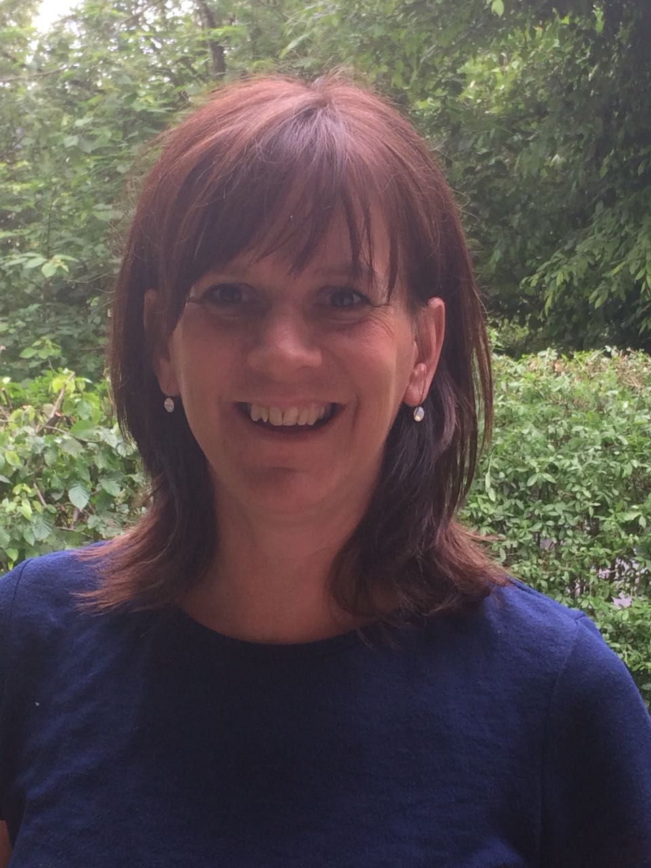
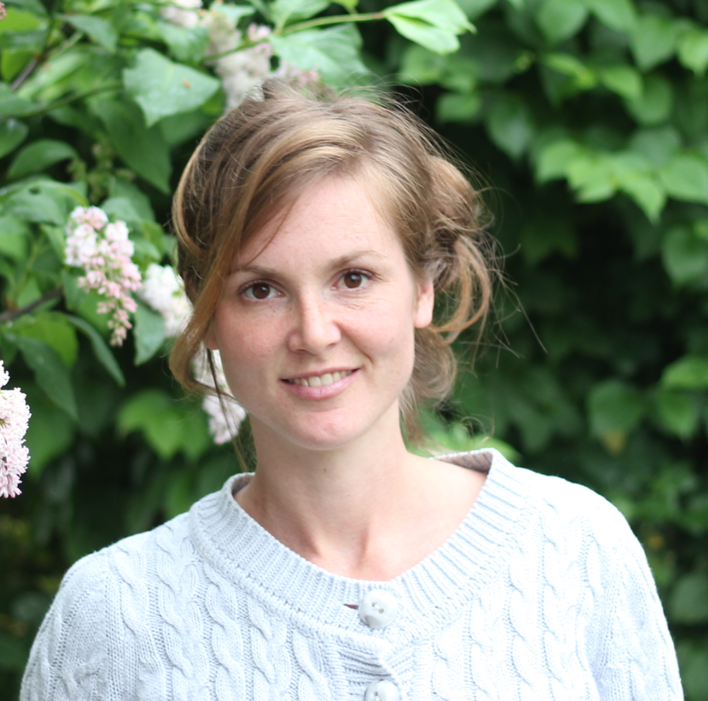
Medienbildung in Klasse 3 und 4
Eva Nagel Vera Krakowski-v. Keler

Slide 3
Medienbildung in Klasse 3 und 4
https://www.kmk.org/fileadmin/Dateien/pdf/PresseUndAktuelles/2017/Strategie_neu_2017_datum_1.pdf

Slide 4
Medienbildung in Klasse 3 und 4
„Da die Digitalisierung auch außerhalb der Schule alle Lebensbereiche und – in unterschiedlicher Intensität – alle Altersstufen umfasst, sollte das Lernen mit und über digitale Medien und Werkzeuge bereits in den Schulen der Primarstufe beginnen. Durch eine pädagogische Begleitung der Kinder und Jugendlichen können sich frühzeitig Kompetenzen entwickeln, die eine kritische Reflektion in Bezug auf den Umgang mit Medien und über die digitale Welt ermöglichen.“

Slide 5
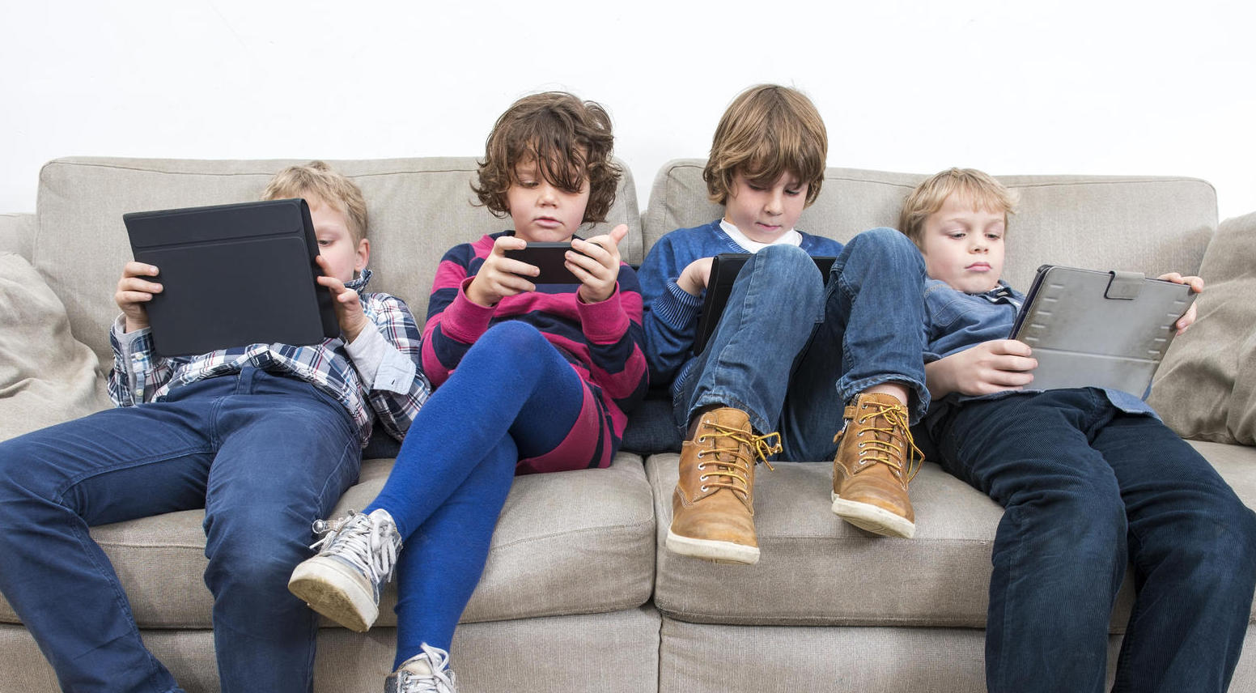
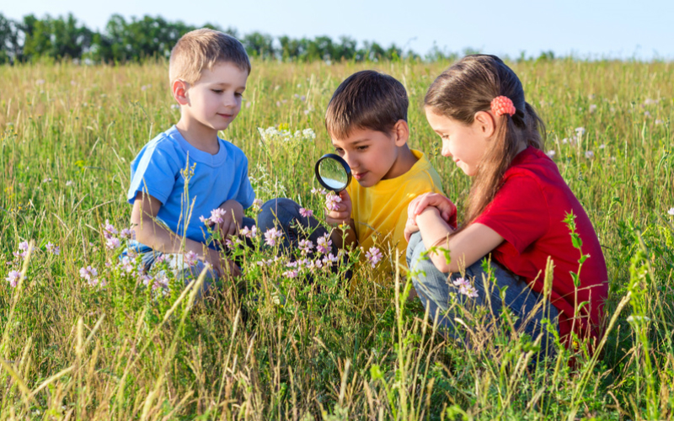
SchülerInnen

Slide 6
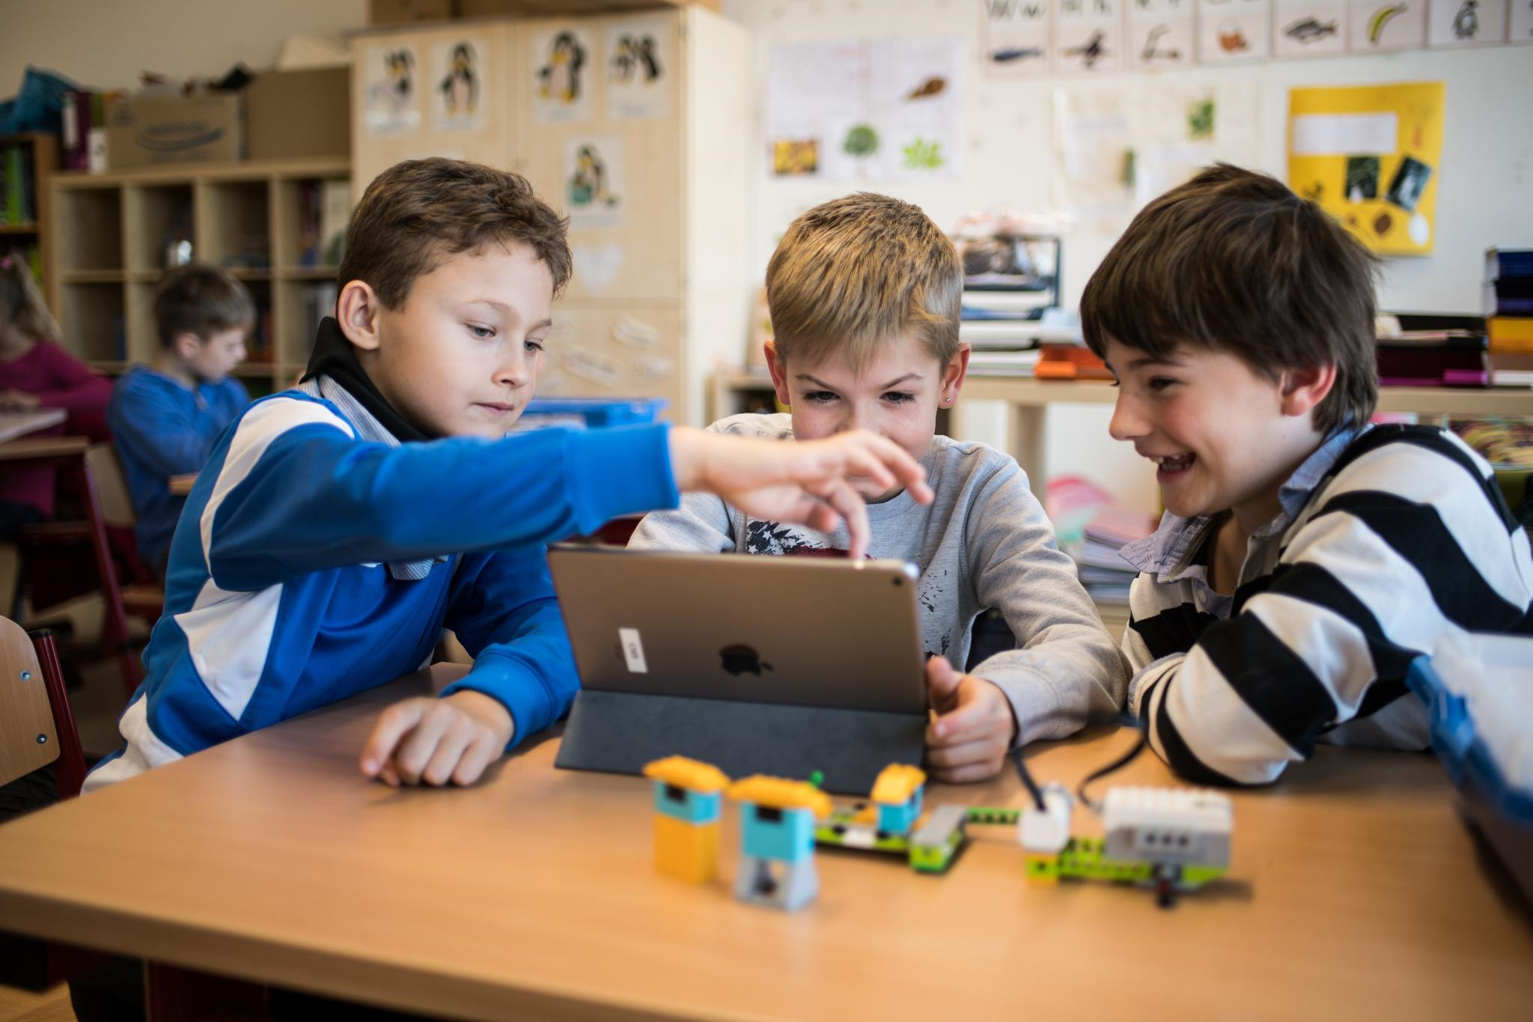
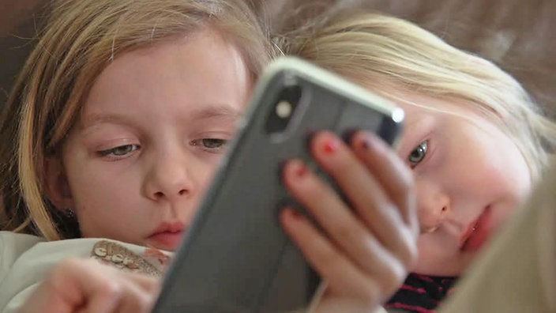
SchülerInnen

Slide 7
Eltern

Slide 8
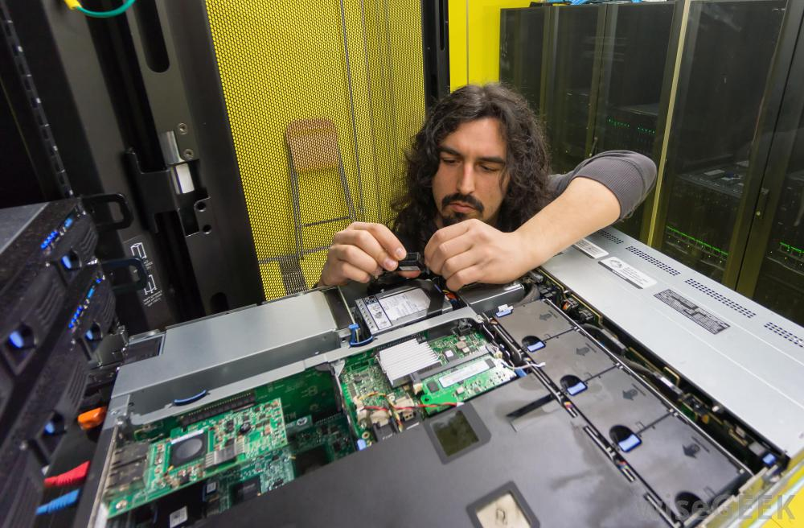
Lehrer

Slide 9
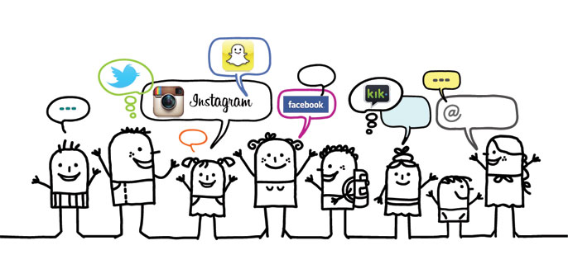
Ziele

Slide 10
Situation an Grundschulen
AGs
lehrerspezifisch
Leuchturm-projekte
Digitalpakt

Slide 11
Situation an Grundschulen
Wer ist zuständig?

Slide 12
Umsetzung Medienbildung
Schritt 1
ohne digitale Technologien

Slide 13
Umsetzung Medienbildung
Schritt 2
ohne digitale Technologien
vereinzelter Einsatz digitaler Technologien

Slide 14
Umsetzung Medienbildung
Schritt 3
ohne digitale Technologien
vereinzelter Einsatz digitaler Technologien
Regelmäßiger Einsatz digitaler Technologien

Slide 15
Kompetenzen in der digitalen Welt
1.
Anwenden und Bedienen
2.
Informieren und Recherchieren
3.
Kommunizieren und Kooperieren

Slide 16
Umsetzung
4.
Produzieren und Präsentieren
5.
Analysieren und Reflektieren
6.
Problemlösen und Modellieren

Slide 17
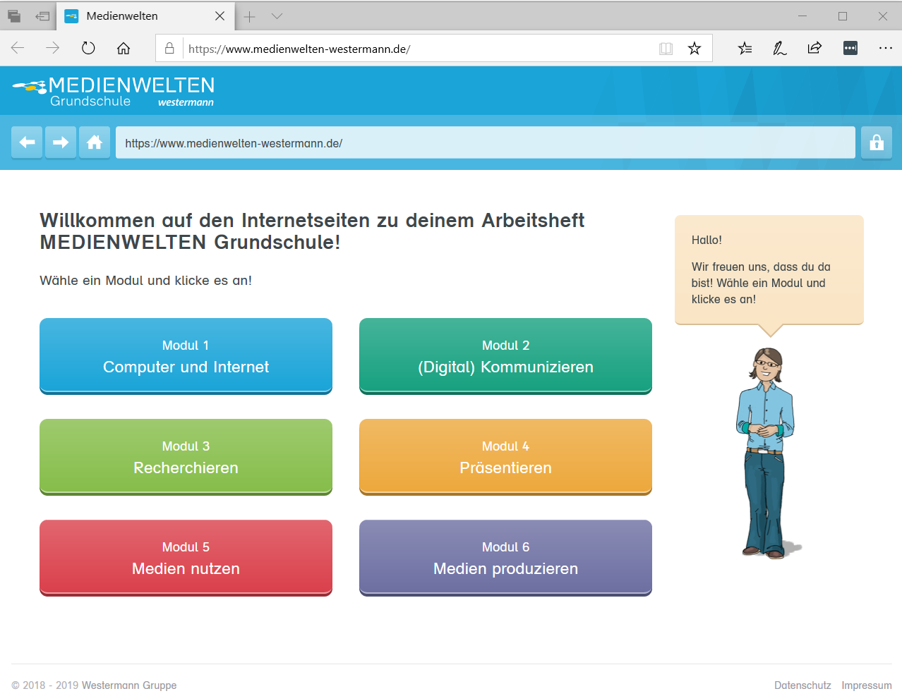
Umsetzung

Slide 18
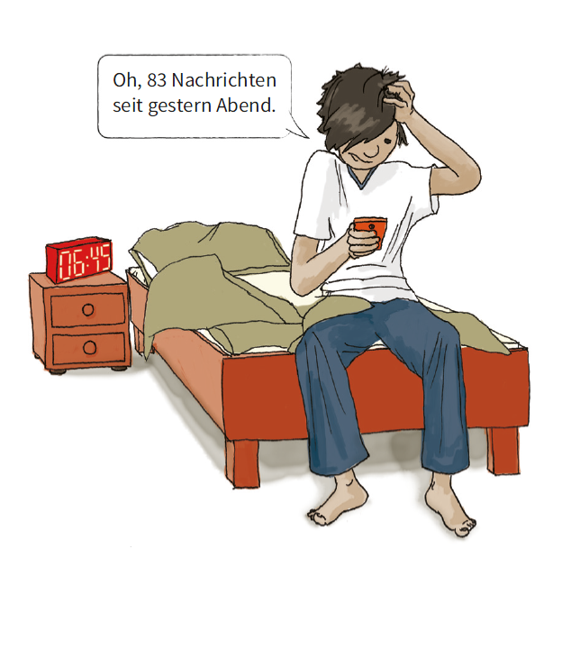
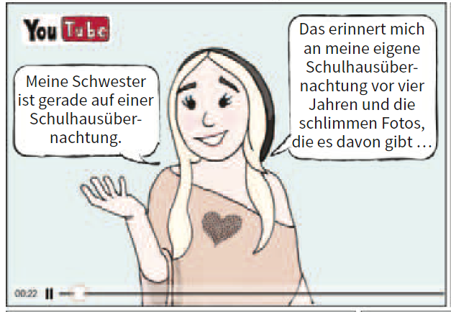
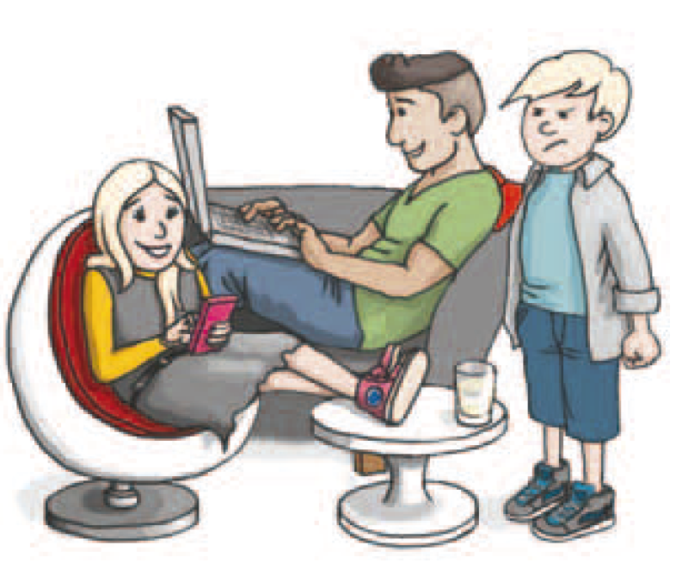
Umsetzung
1.
Materialien
2.
Storyline
3.
Unterricht im
Klassenzimmer

Slide 19
Was leistet unser Ansatz
Die Schülerinnen und Schüler werden mündige Nutzer von digitalen Medien

Slide 20
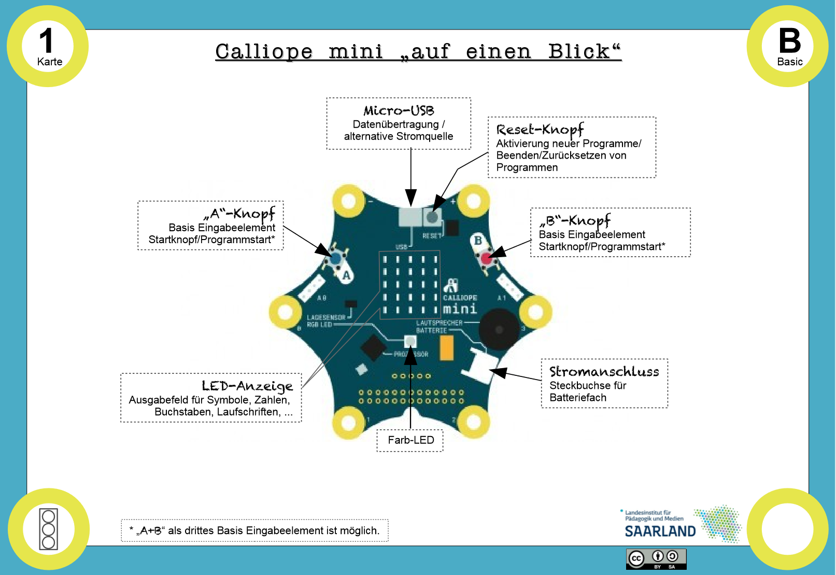
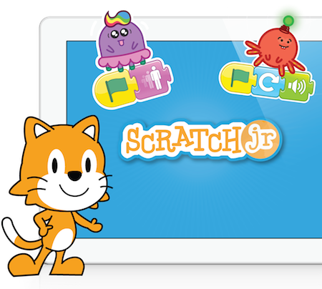
Was leistet unser Ansatz nicht

Slide 21
1.
unabhängig von technischer Ausstattung
2.
unabhängig vom
Vorwissen der Lehrkraft
3.
positiv kritische Einstellung

Slide 22
Medienbildungskonzept
Modul 1: Grundlagen: Computer und Internet
Modul 2: (Digitale) Kommunikation
Modul 3: Recherchieren
Modul 4: Präsentieren
Modul 5: Mediennutzung
Modul 6: Medienproduktion

Slide 23
Optionen
1.
Projektwoche
2.
Eigenes Fach Medienbildung
3.
Eingebunden in ein Fach oder
in mehrere Fächer

Slide 24
Modul 1

Slide 25
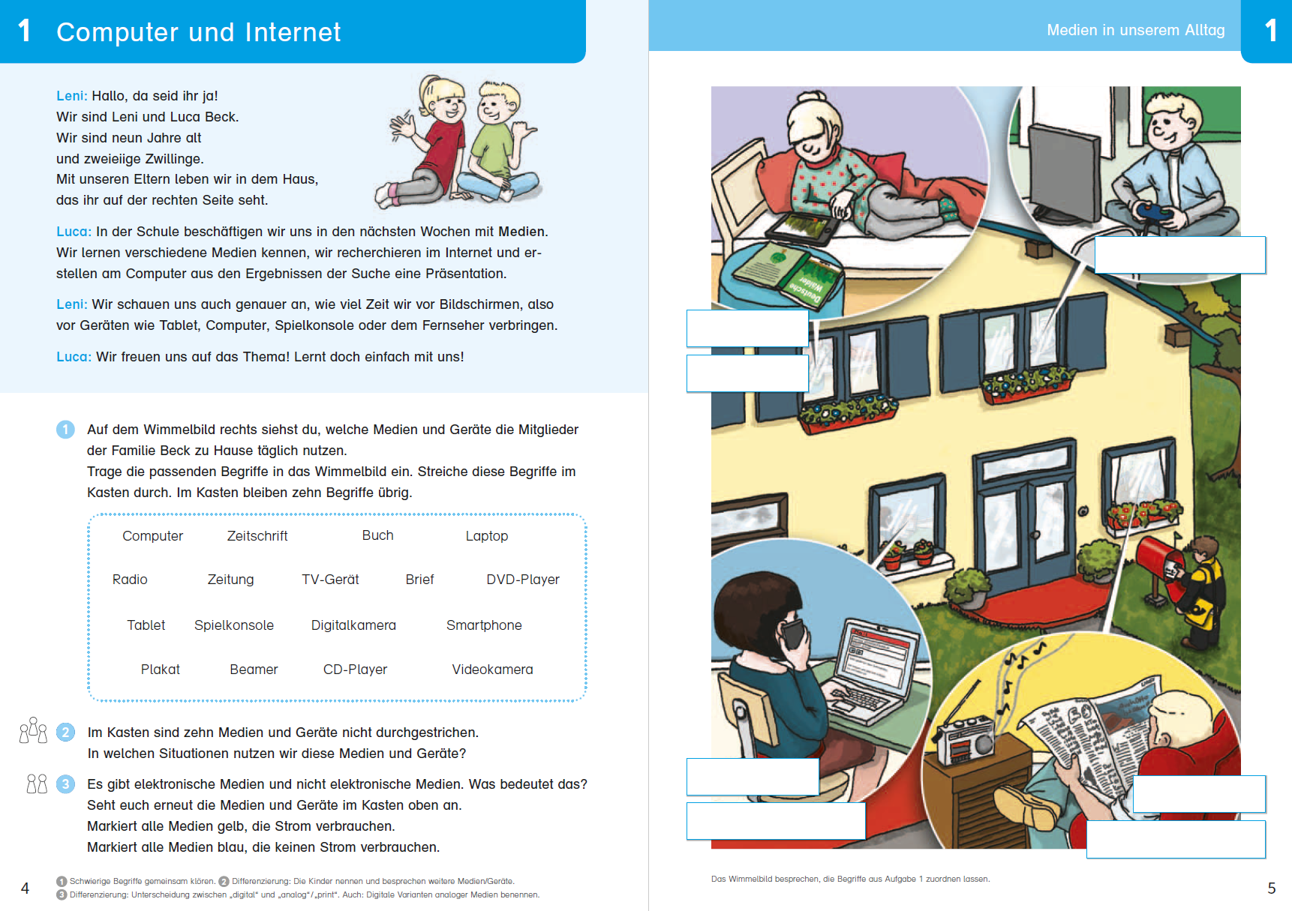
Modul 1

Slide 26
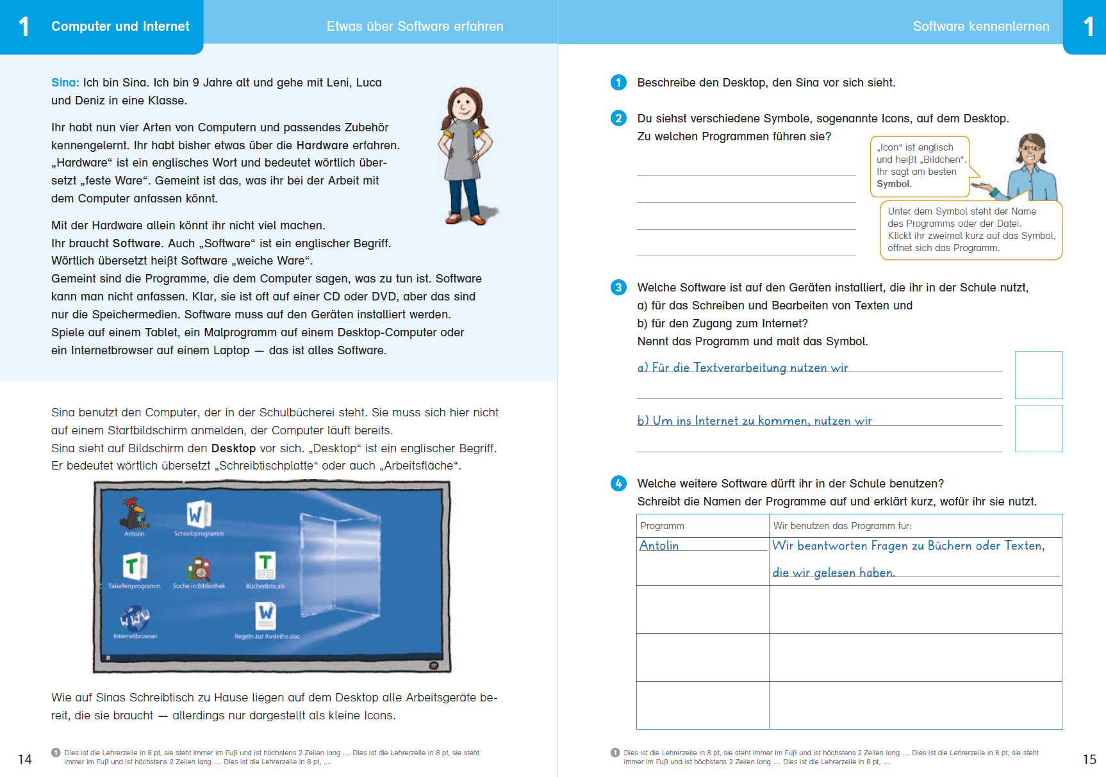
Modul 1

Slide 27
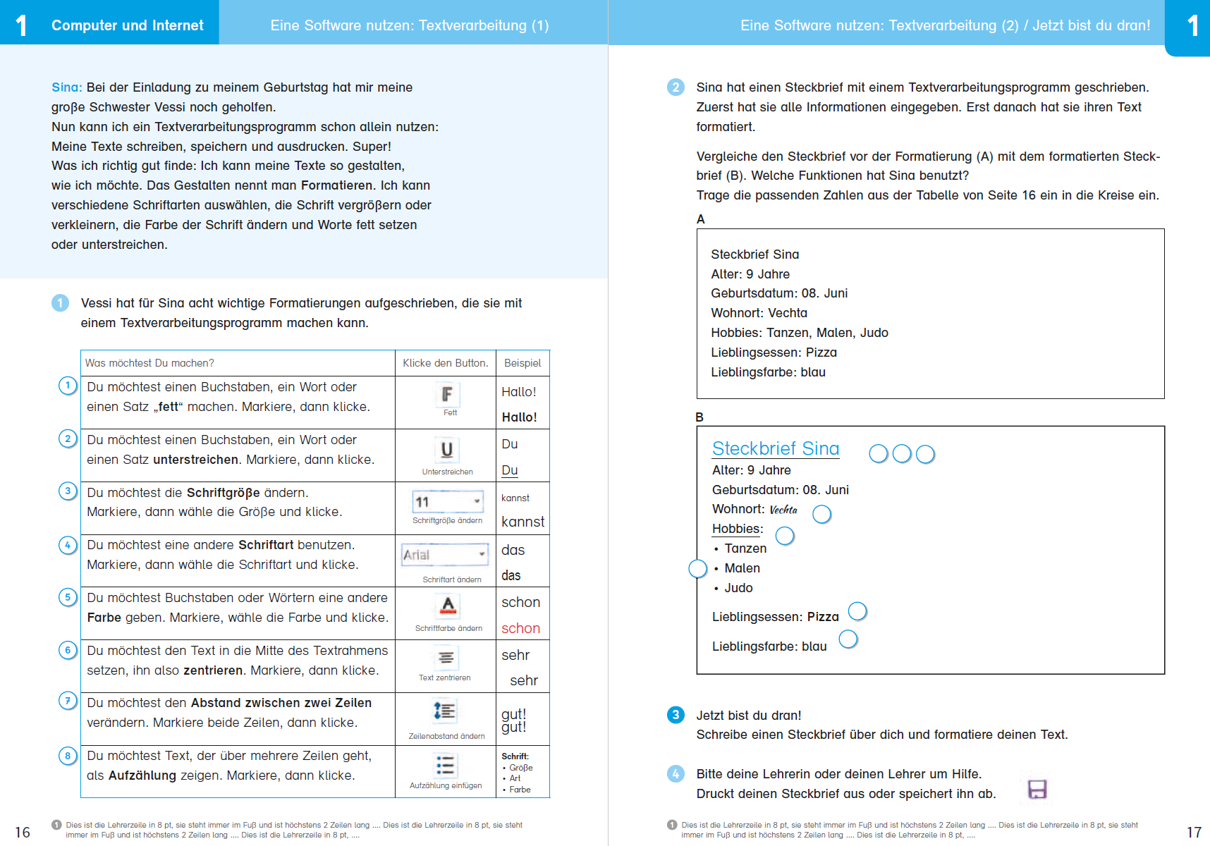
Modul 1

Slide 28
Modul 2

Slide 29
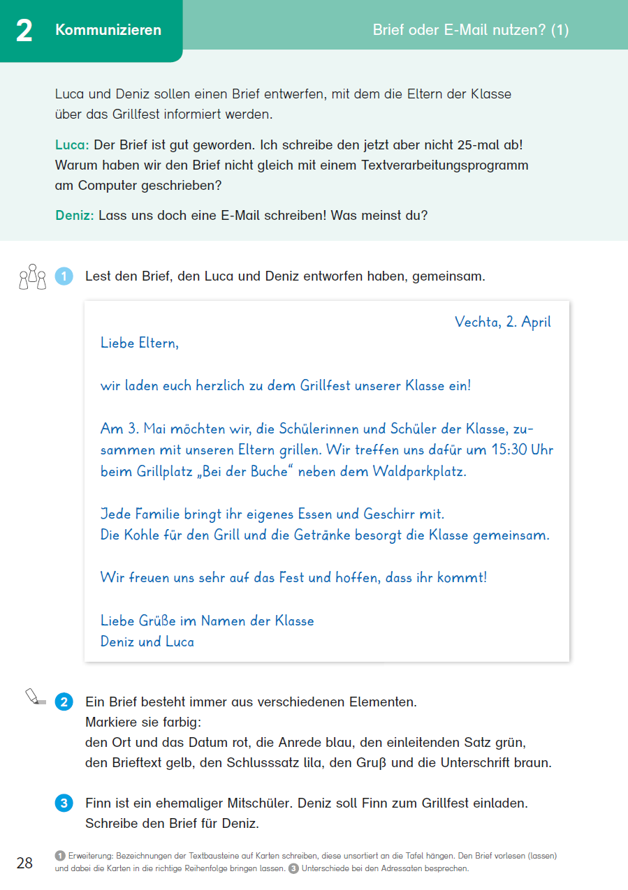
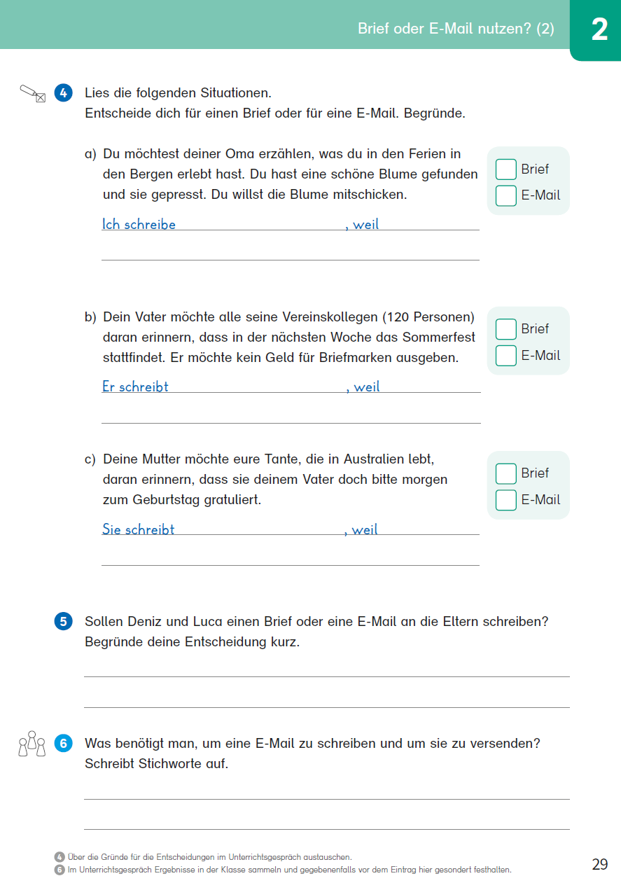
Modul 2

Slide 30
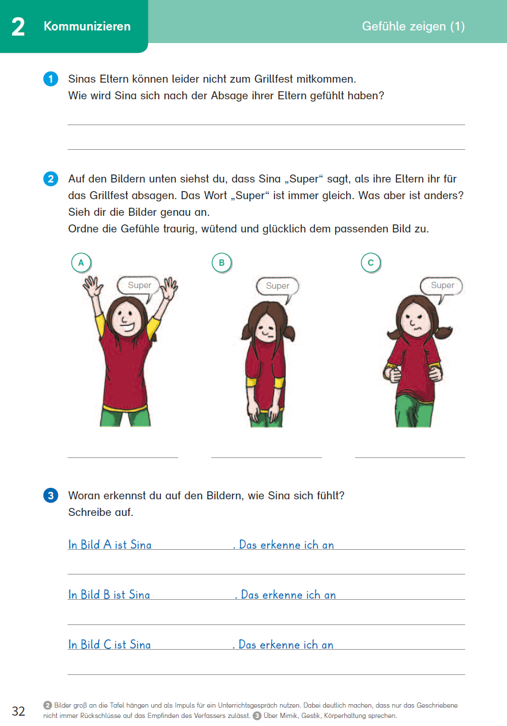
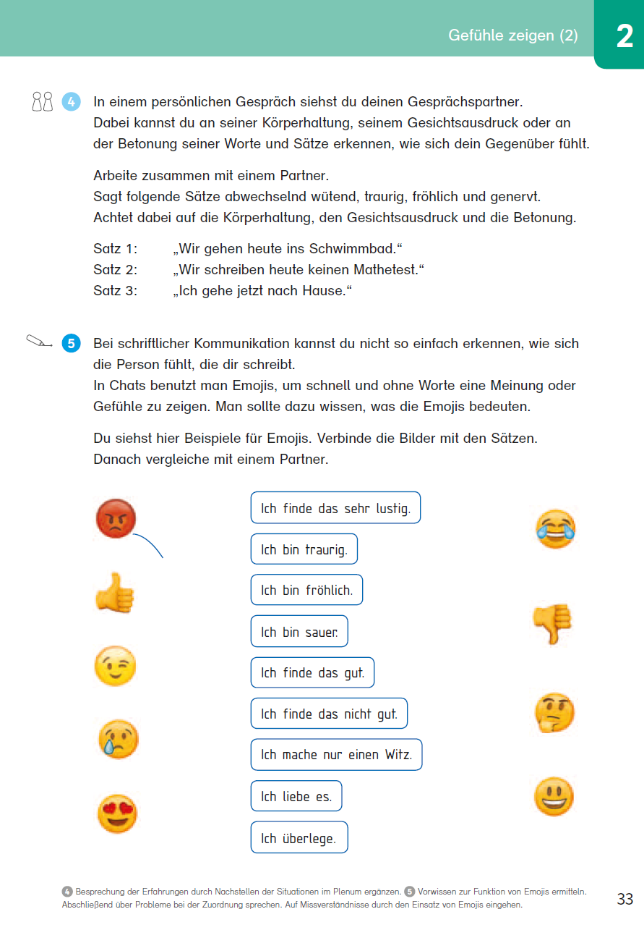
Modul 2

Slide 31
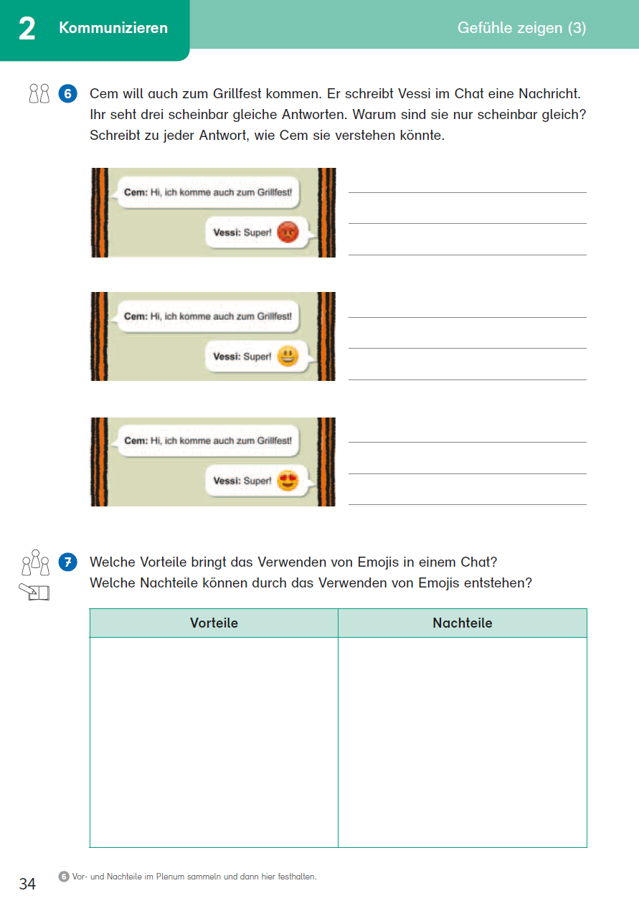
Modul 2

Slide 32
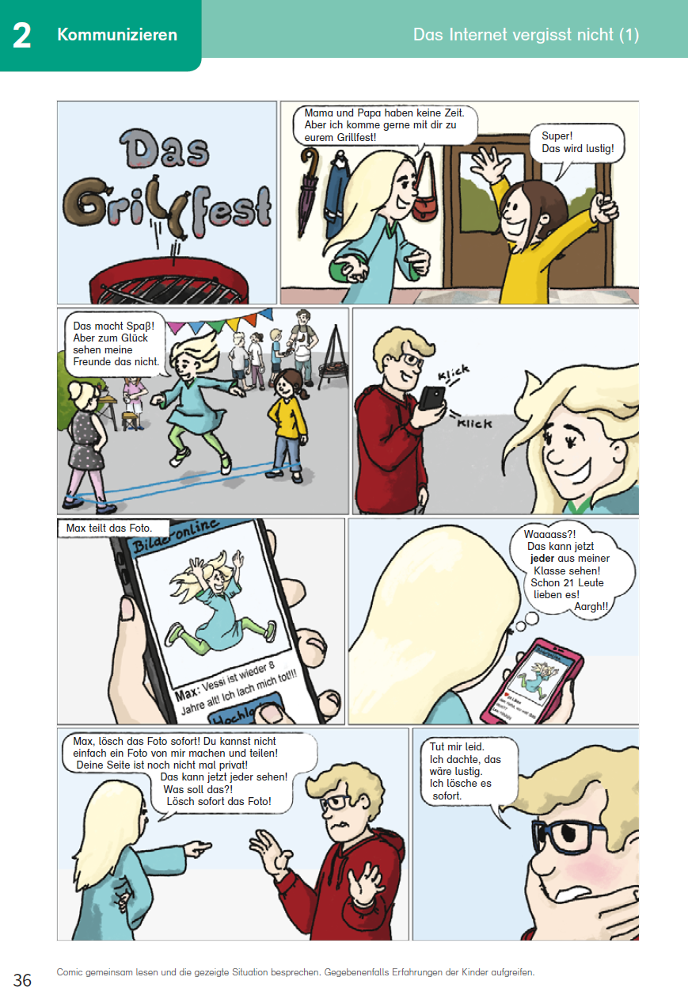
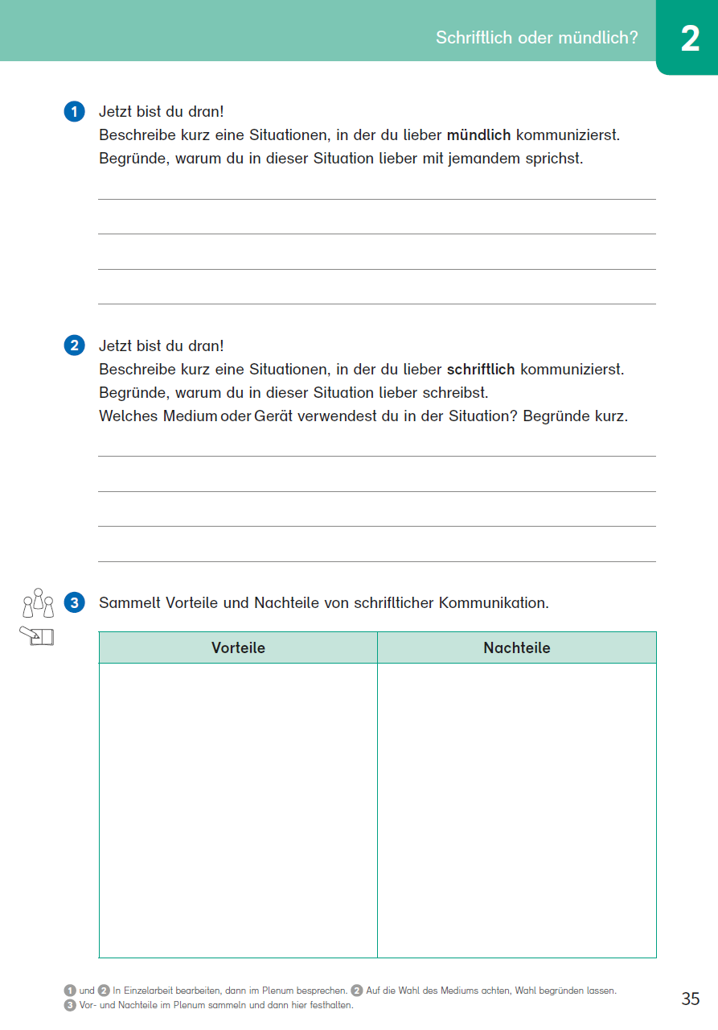
Modul 2

Slide 33
Modul 3

Slide 34
Medienwelten Grundschule

Slide 35
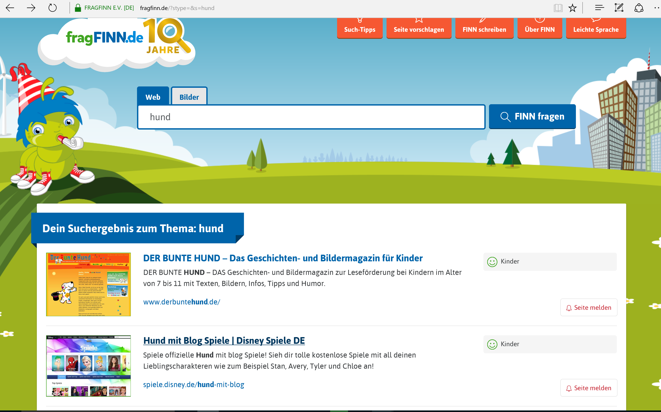
Suchmaschinen
fragfinn.de

Slide 36
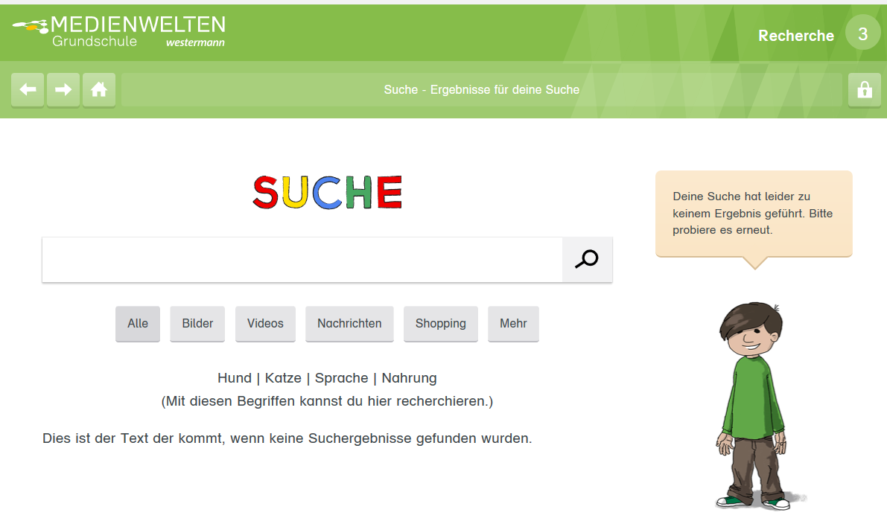
Medienwelten Grundschule

Slide 37
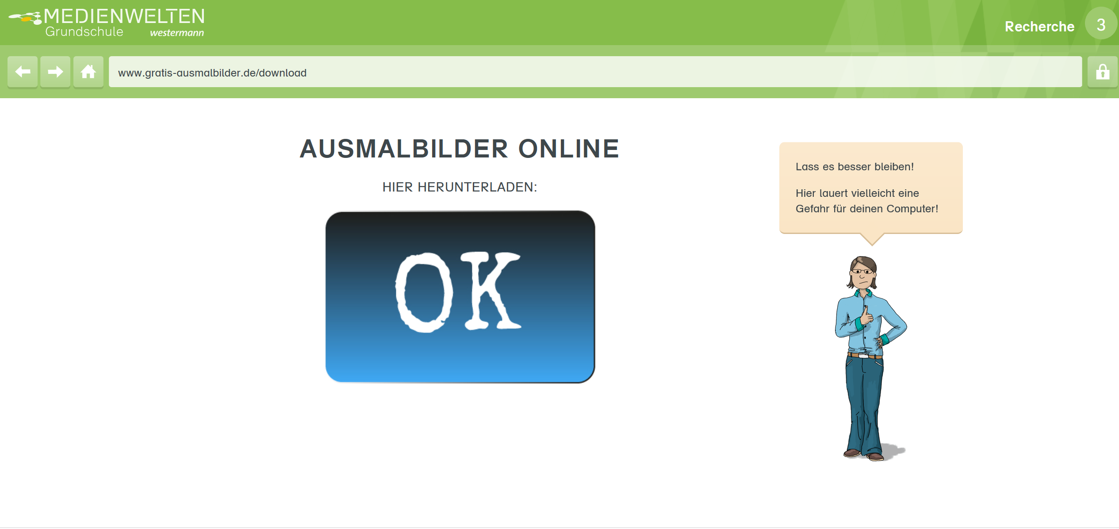
Medienwelten Grundschule

Slide 38
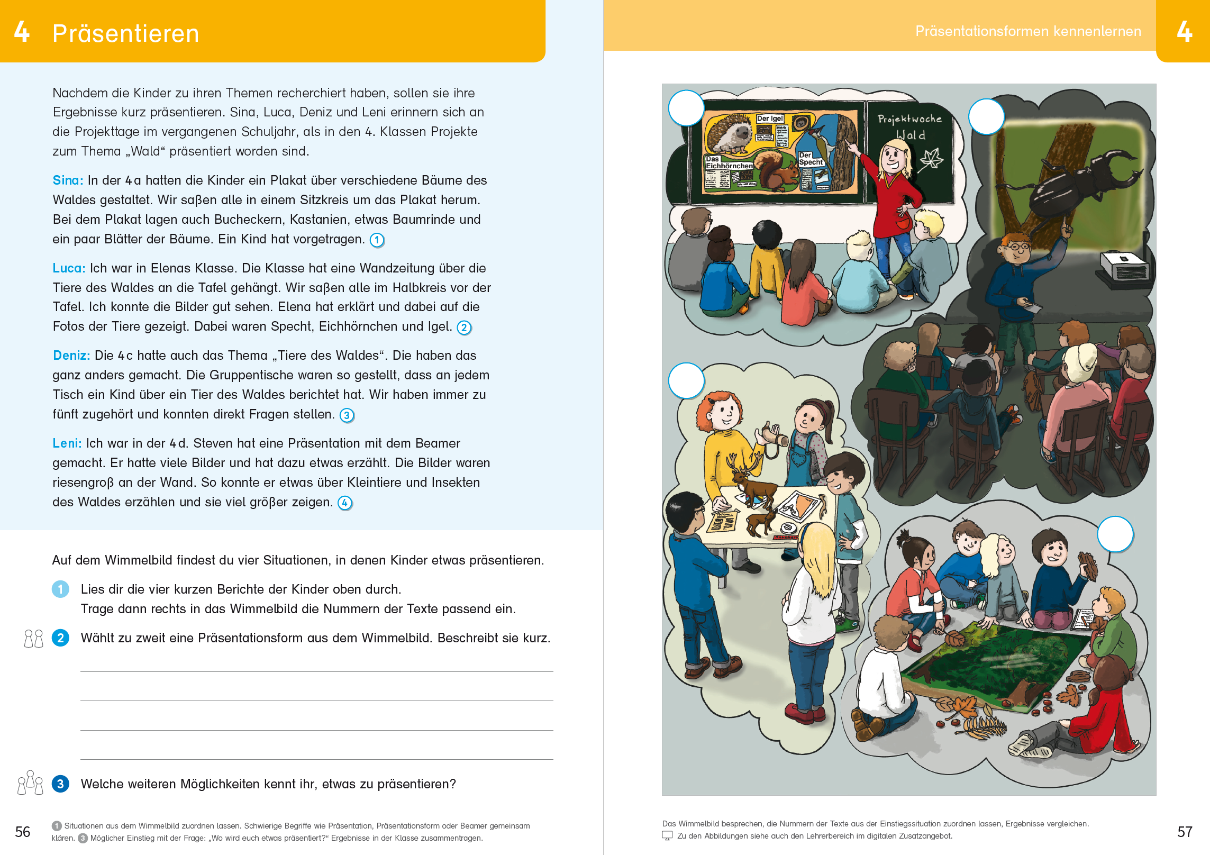
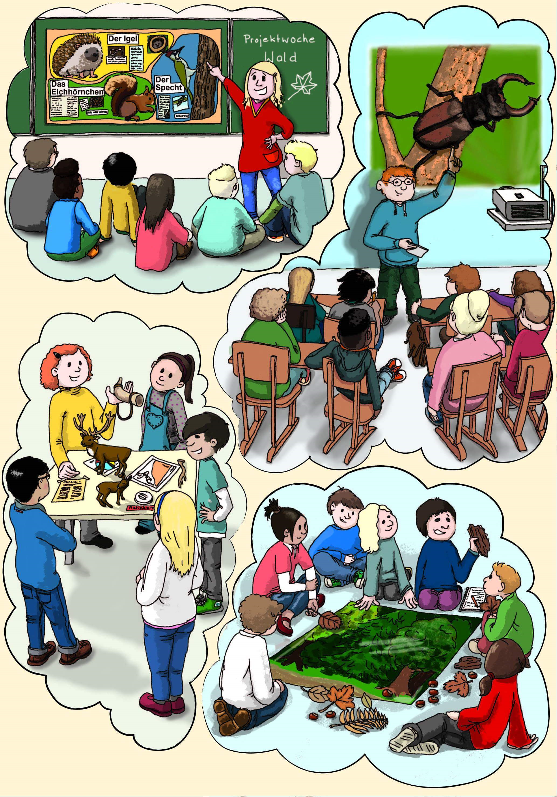
Modul 4

Slide 39
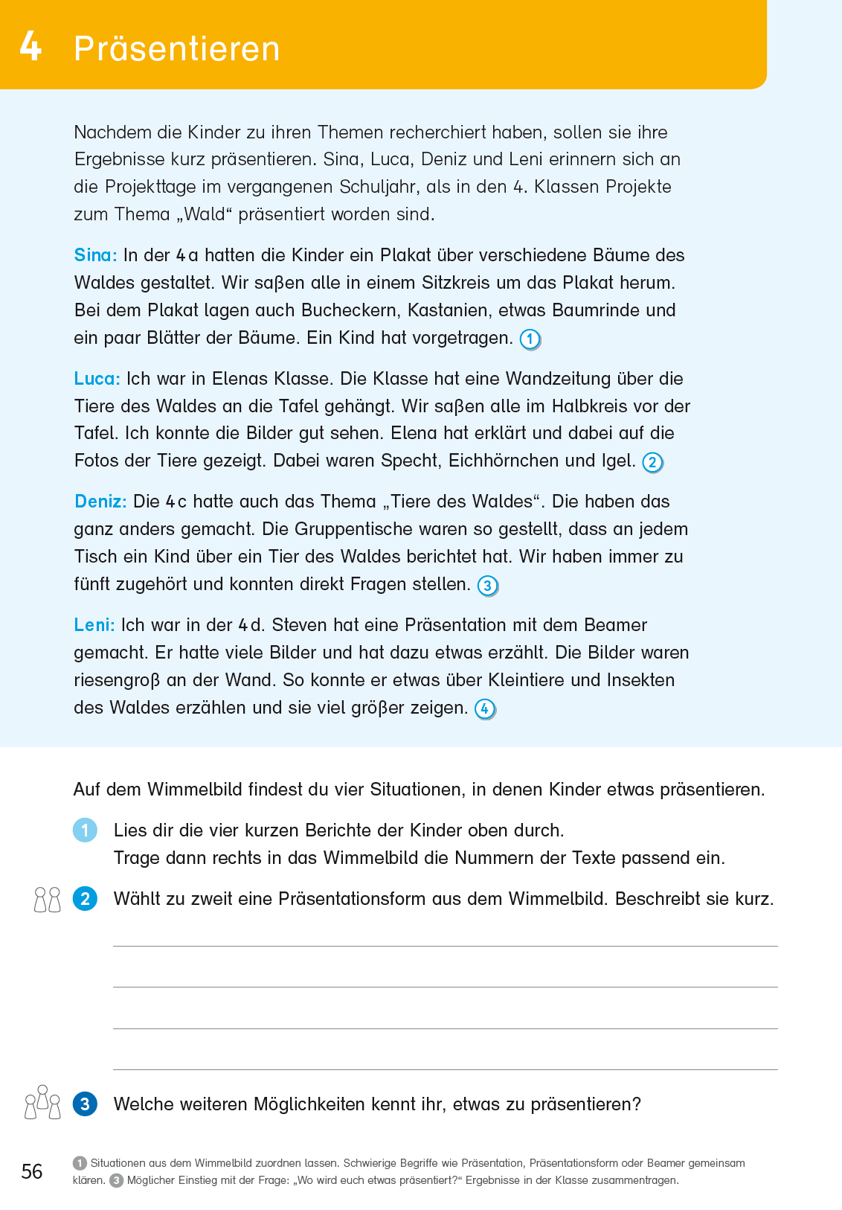
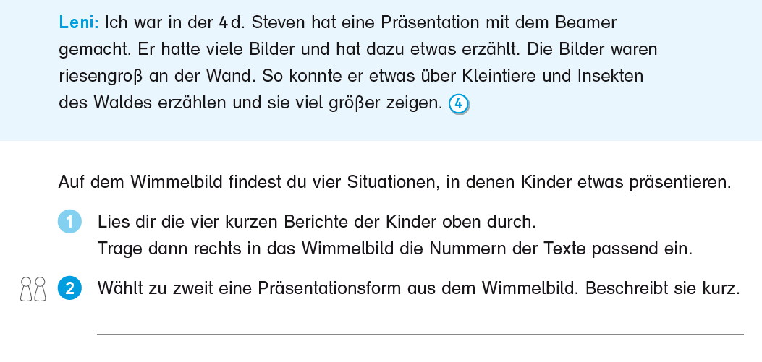
Modul 4

Slide 40
Modul 4

Slide 41
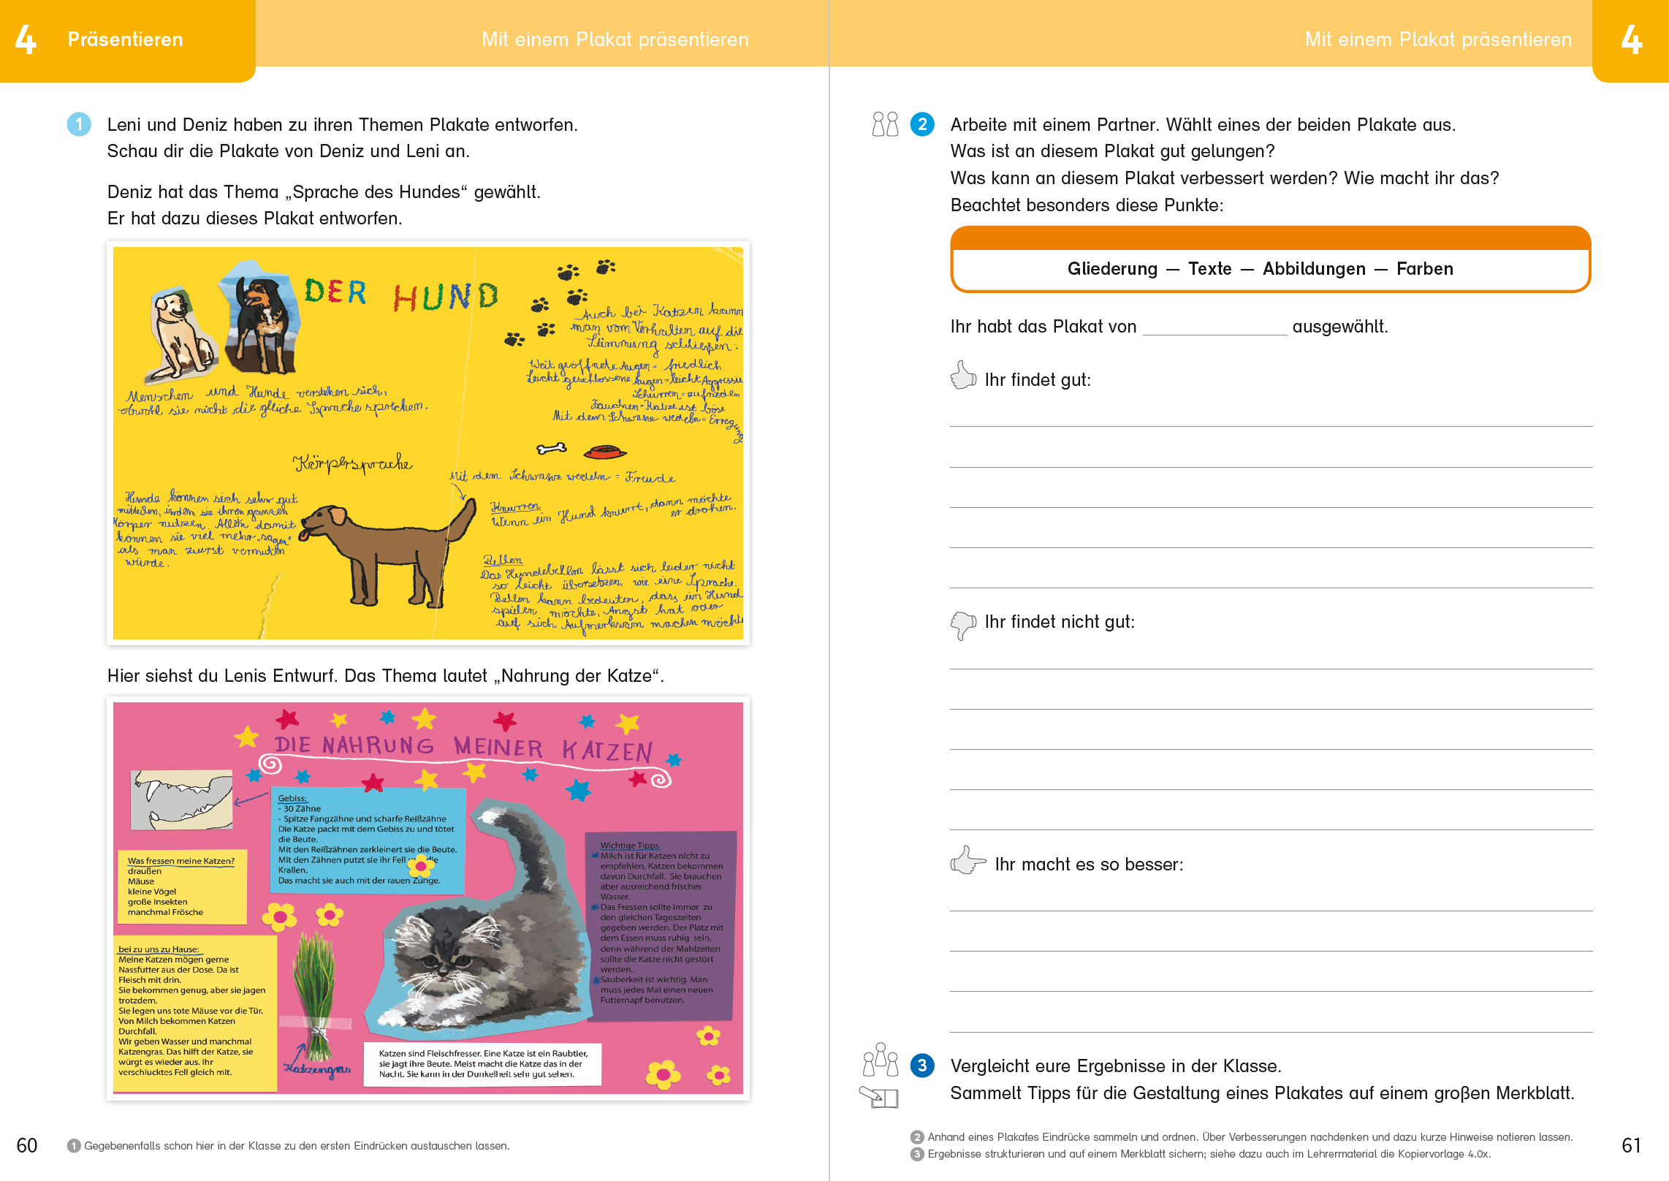
Modul 4

Slide 42
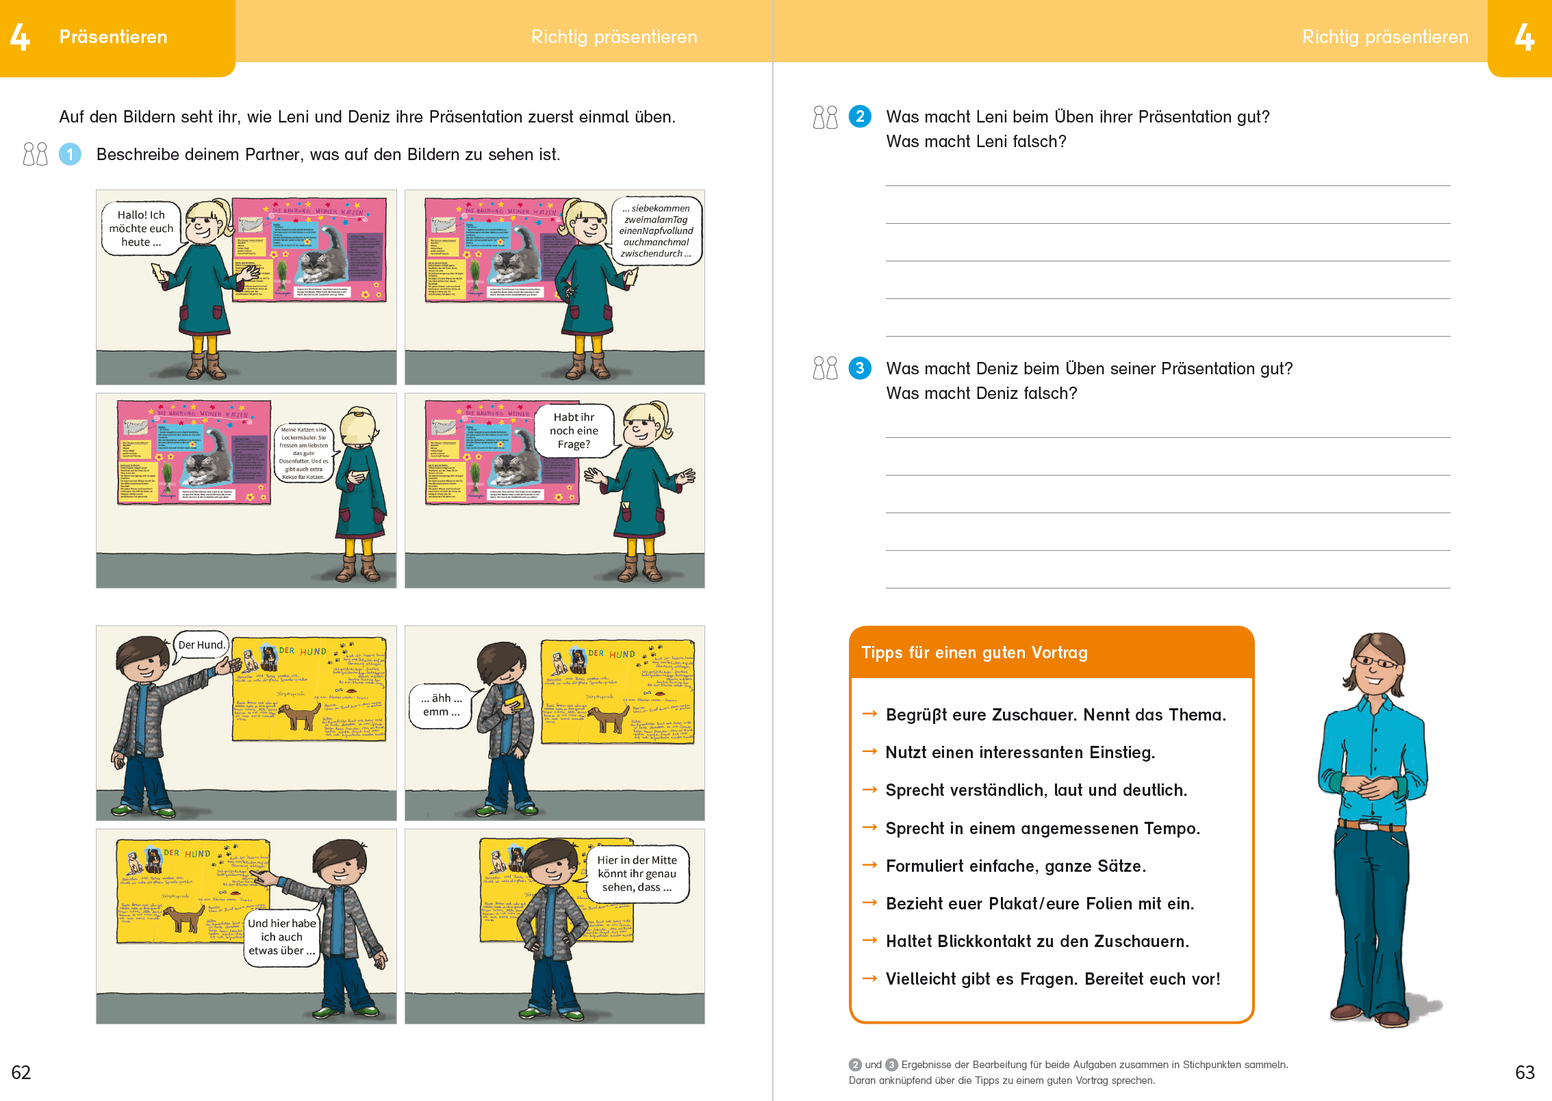
Modul 4

Slide 43
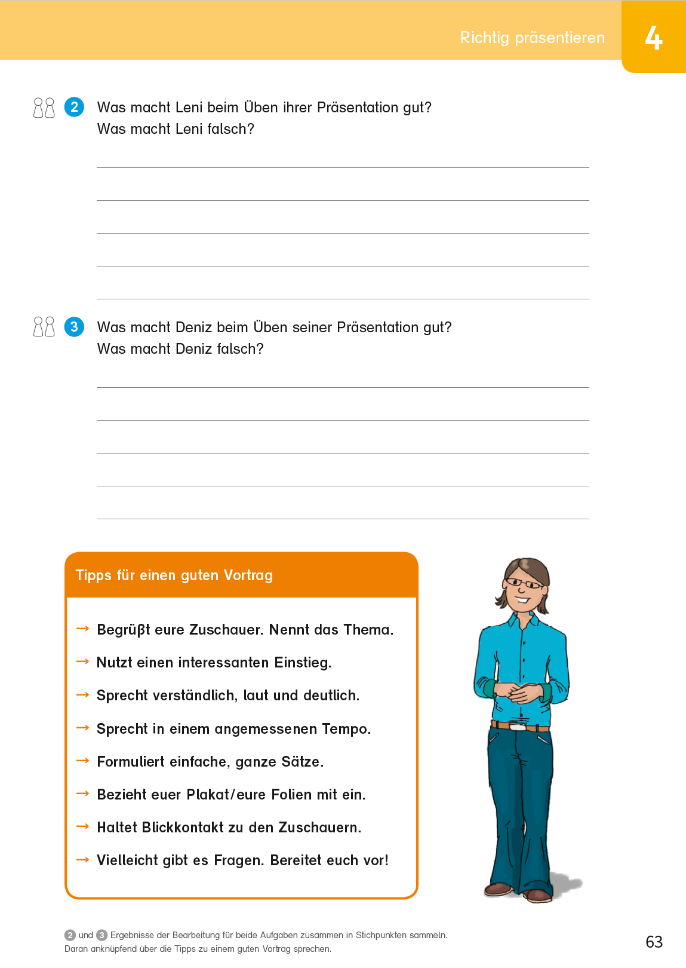
Modul 2

Slide 44
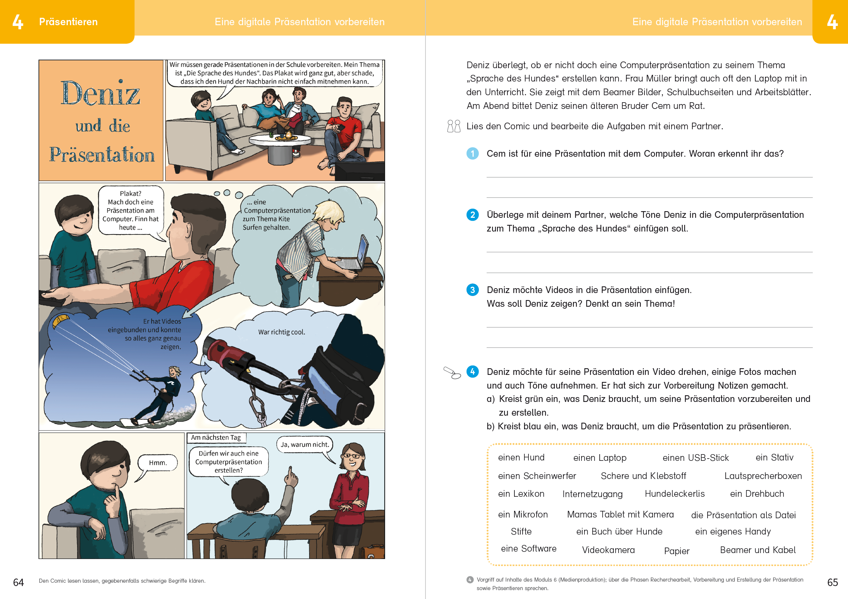
Modul 4

Slide 45
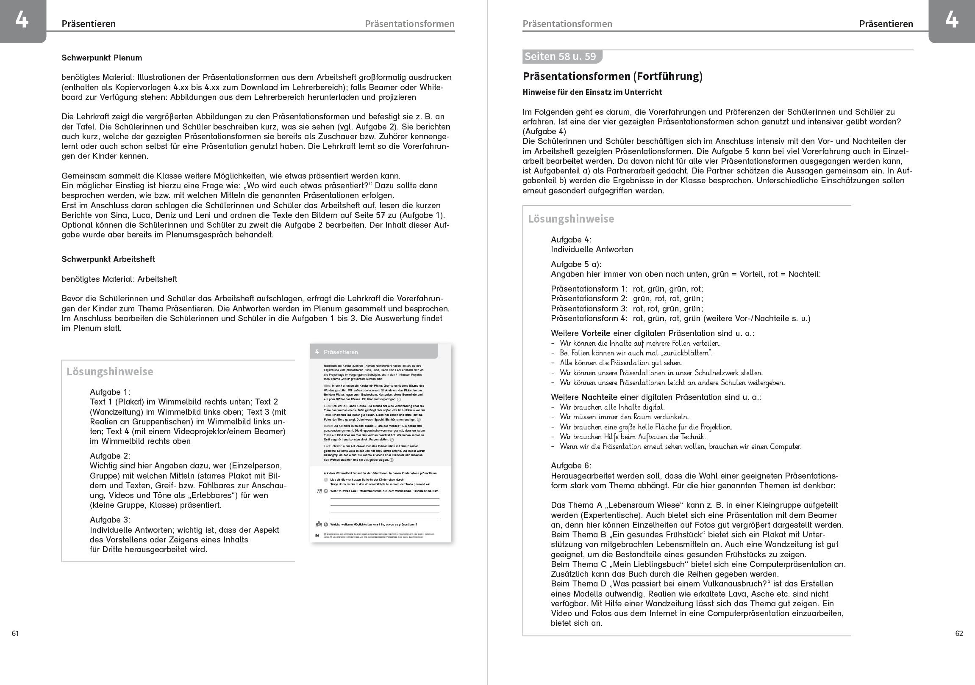
Modul 4

Slide 46
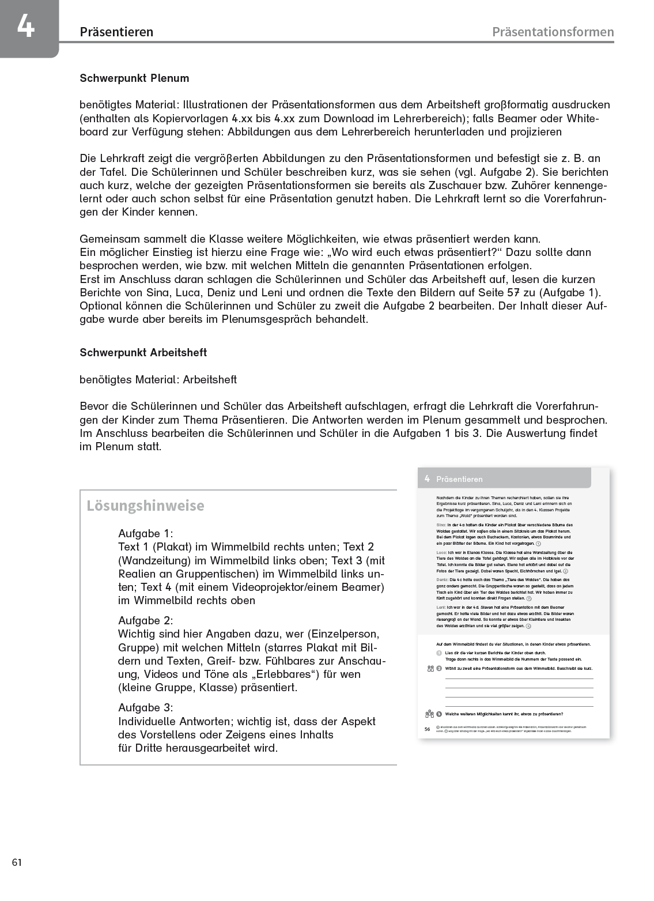
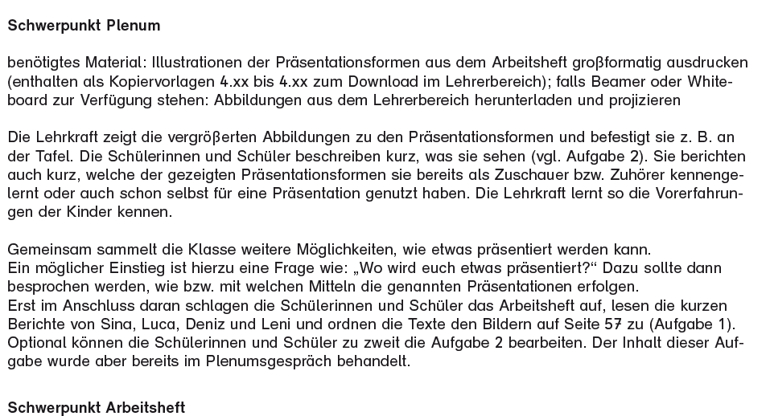
Modul 4

Slide 47
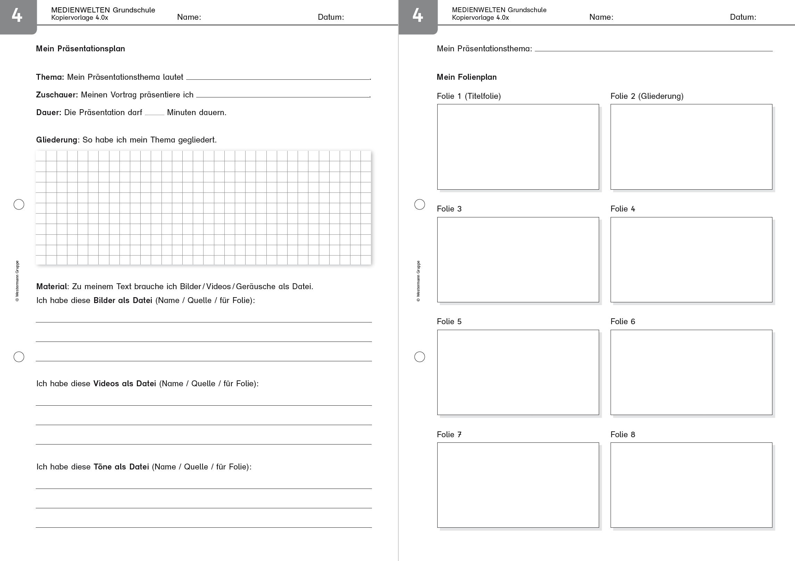
Modul 4

Slide 48
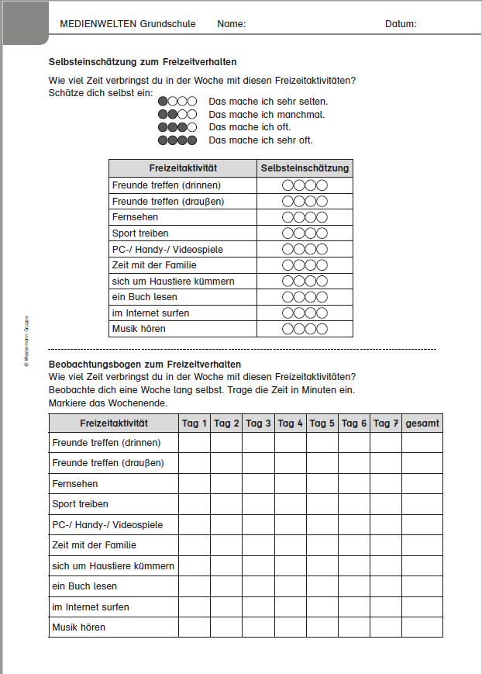
Modul 4

Slide 49
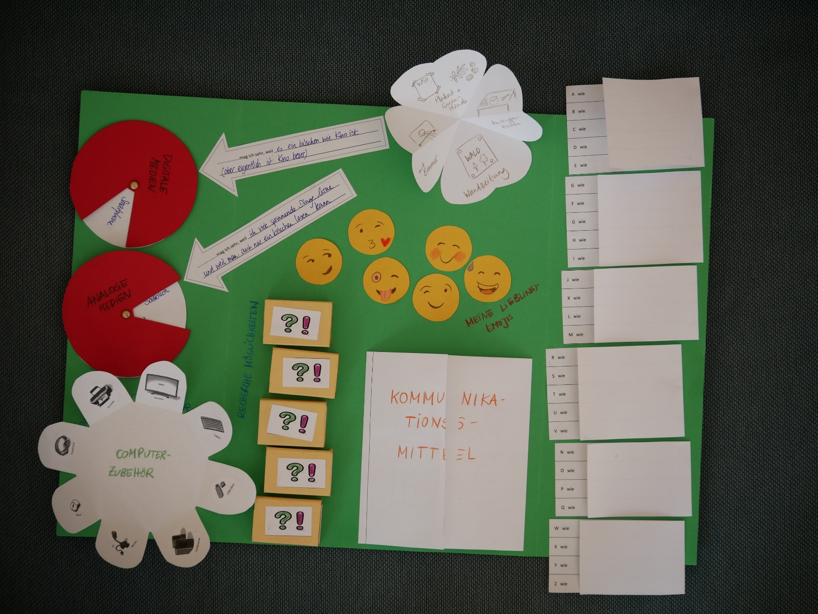
Modul 4

Slide 50
Modul 5

Slide 51
Modul 5

Slide 52
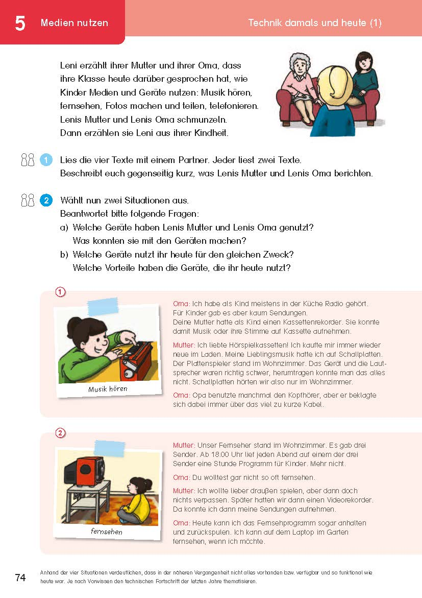
Modul 5

Slide 53
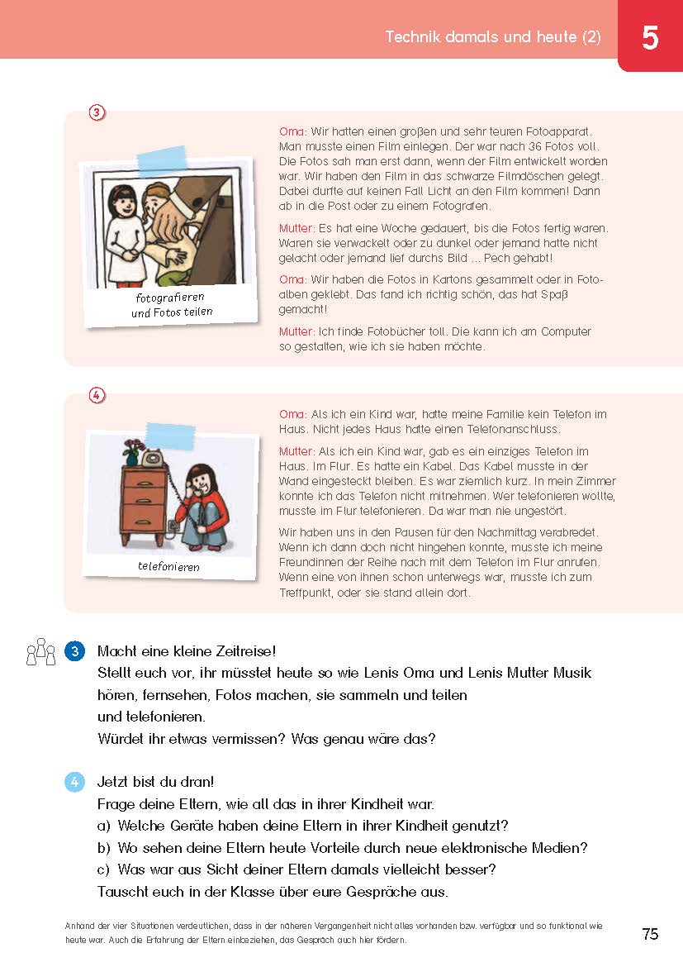
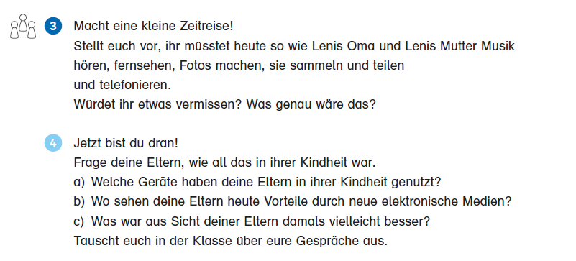
Modul 5

Slide 54
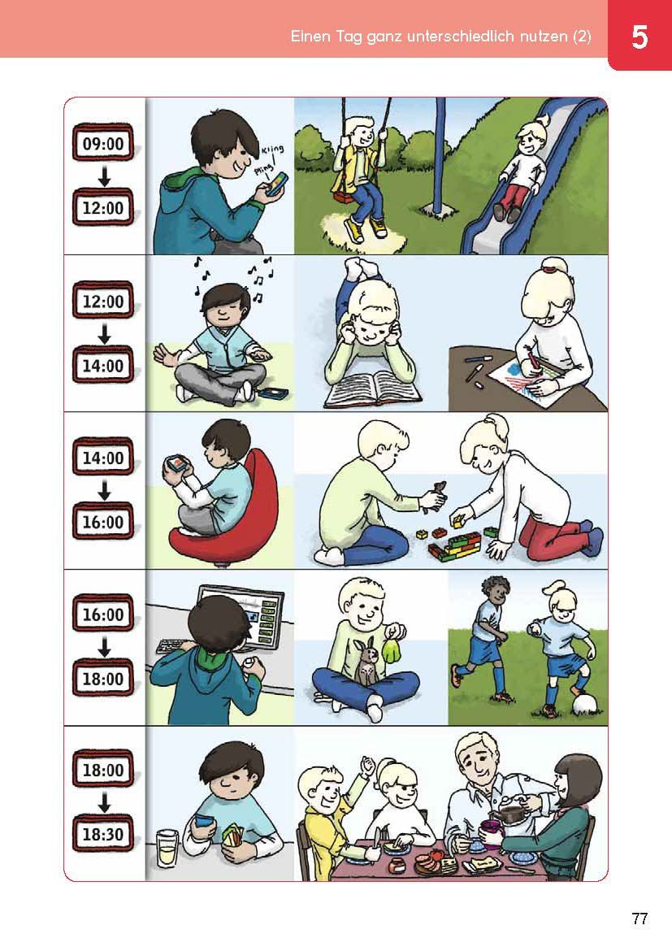
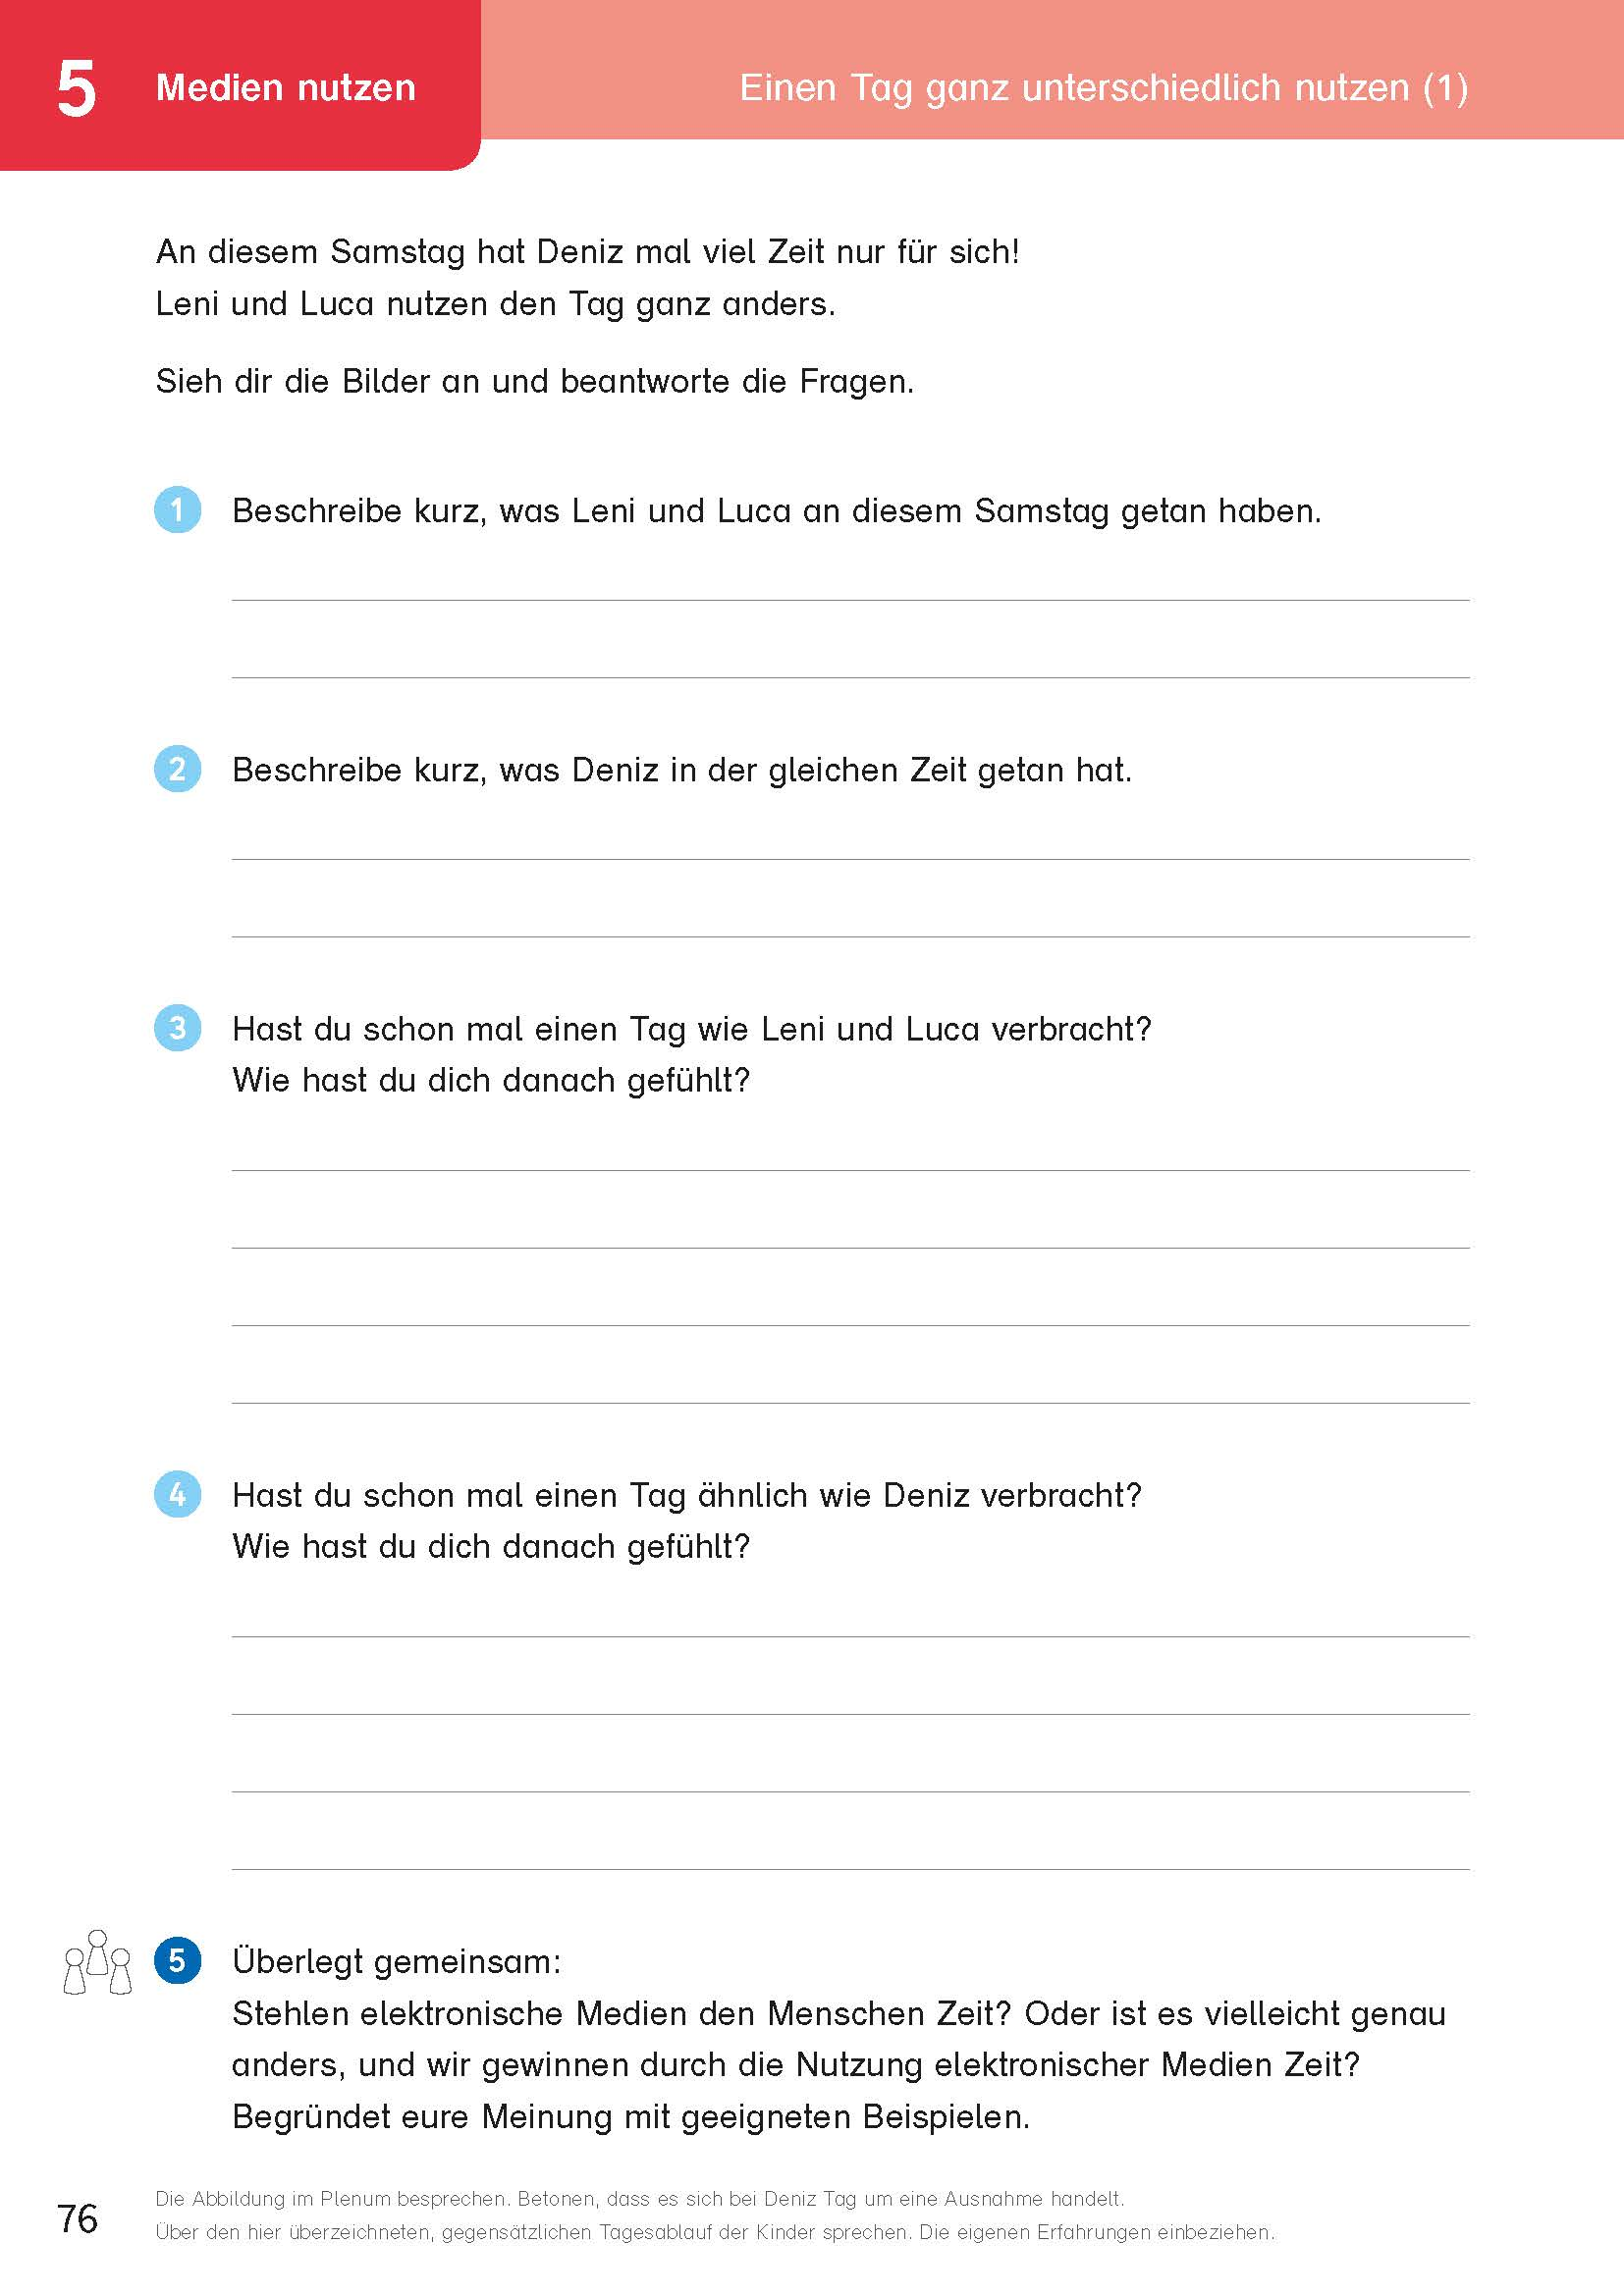
Modul 5

Slide 55
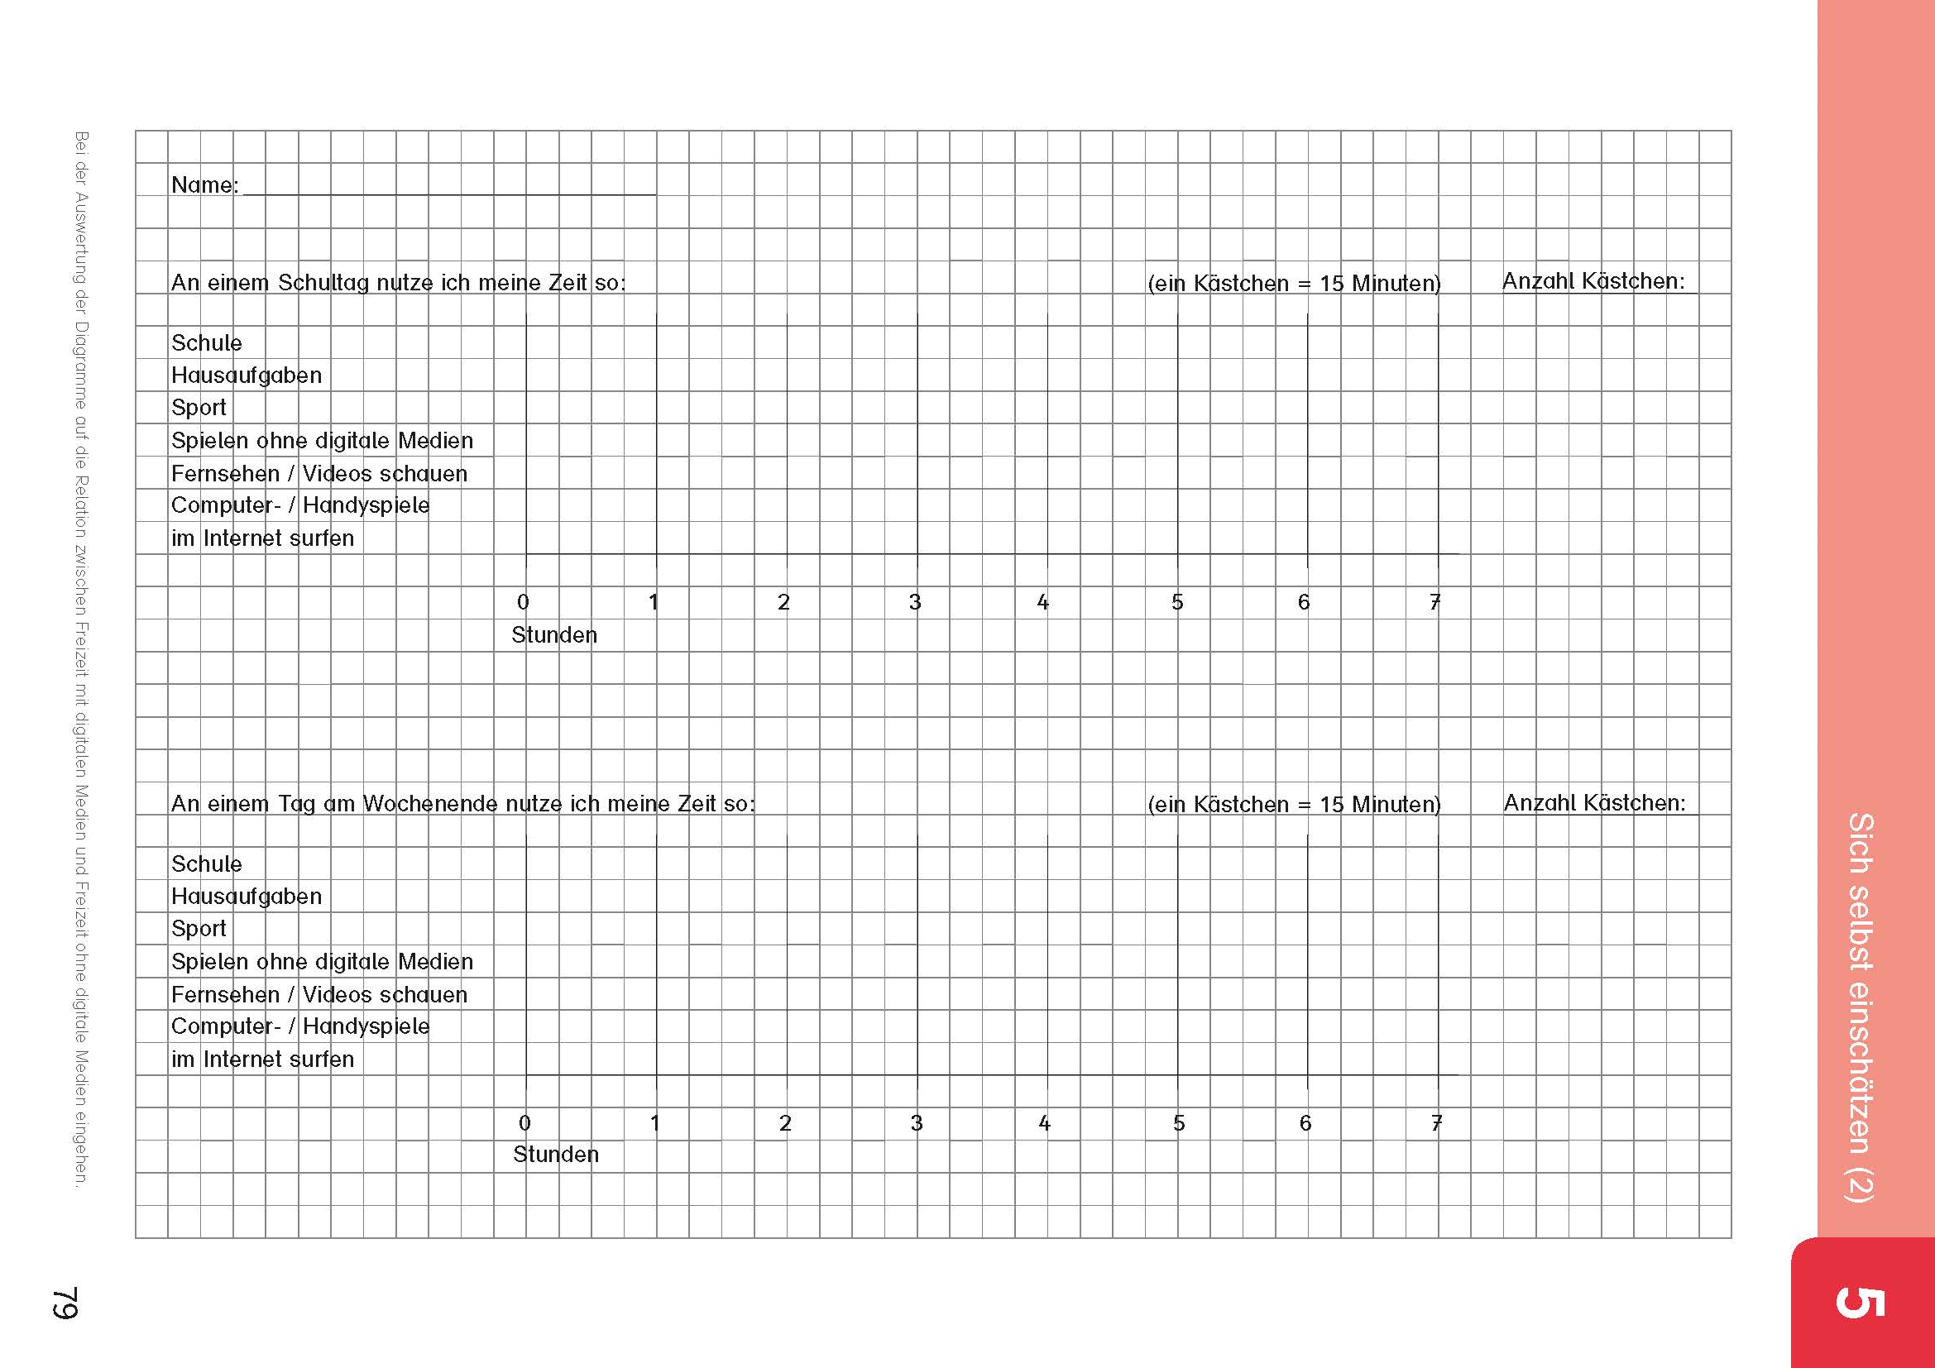
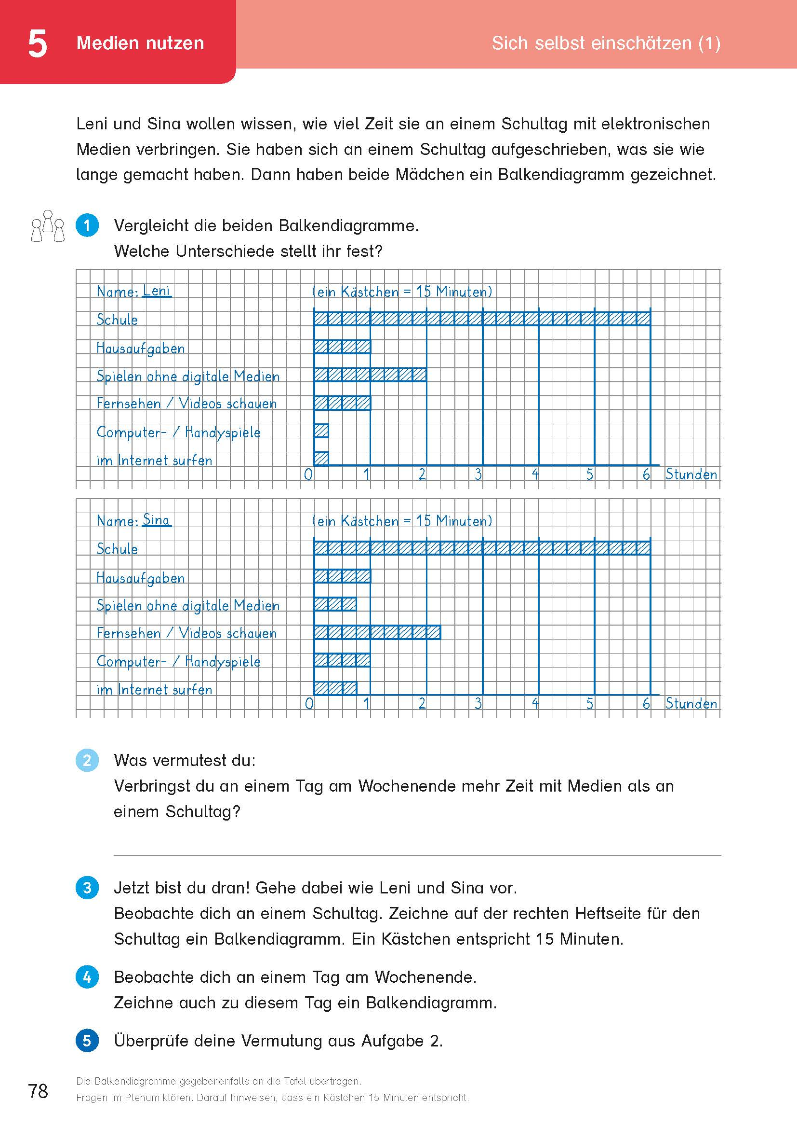
Modul 5

Slide 56
Modul 6

Slide 57
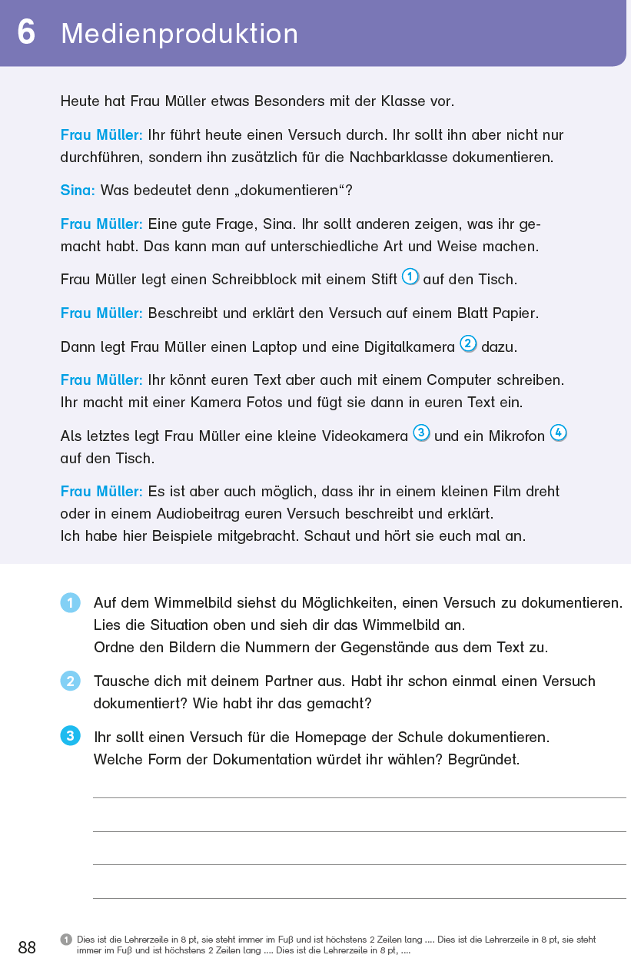
Modul 6

Slide 58
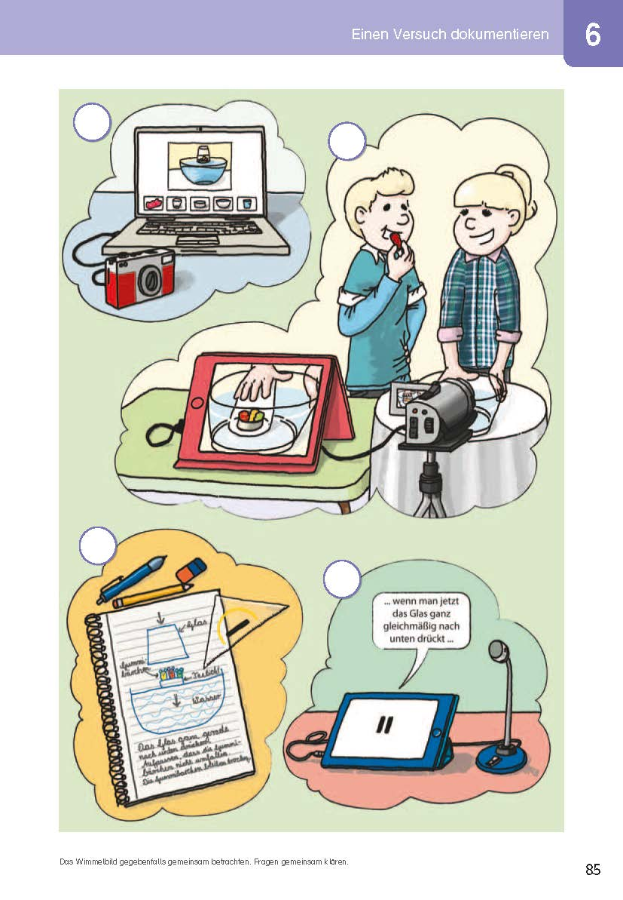
Modul 6

Slide 59
Modul 6

Slide 60
Modul 6

Slide 61
Modul 6

Slide 62
Modul 6

Slide 63
Was leistet unser Ansatz
Die Schülerinnen und Schüler werden mündige Nutzer von digitalen Medien

Slide 64
1.
unabhängig von technischer Ausstattung
2.
unabhängig vom
Vorwissen der Lehrkraft
3.
positiv kritische Einstellung

Slide 65
Kontakt
florian.nuxoll@gmx.net
www.medienwelten.schule

Slide 69
Kontakt
florian.nuxoll@gmx.net
www.medienwelten.schule

